Slide 1
Deep Learning Ausblick
Einführung
Künstliche neuronale Netze
Convolutional neuronale Netze
Rekurrente neuronale Netze
Data Augmentation
Recurrent neural networks (RNN) introduction Sequences: What time is it? Embedding Layers Building an ANN Long Short-Term Memory (LSTM) Keras code
Notes:
Deep Learning Ausblick
Die Deep Learning Präsentation (für die tepcon GmbH) lässt sich in die folgende fünf Kapitel unterteilen:
Zunächst soll eine kurze Einführung in verschiedene Begriffe im Zusammenhang mit künstlicher Intelligenz geben. Einige dieser Begriffe zählen zu den Wörtern bei dem der Gebrauch dieser Wörter in den letzten Jahren stark angestiegen ist.
Anschließend führen wir die künstlichen neuronale Netze. Hier betrachten wir zunächst biologische und die künstliche Neuronen und erweitern das Konzept dann auf das Multilayer-Perzeptron. Anschließend schauen wir uns an wie so ein künstliches neuronales Netz trainiert wird. Es werden zudem einige Regularisierungstechniken und verschiedene Optimizer vorgestellt. Das Kapitel wird dann mit einer Keras-Beispielimplementierung abgeschlossen.
Im dritten Kapitel werden die Convolutional neuronalen Netzen vorgestellt. Diese bilden die Grundlage für die erfolgreiche Bild-, Audio- und Videoverarbeitung und sind dem visuellen Cortex nachempfunden. Wir sprechen hier über den Aufbau der CNNs und ein Beispielnetz soll vorgestellt werden. Dieses Kapitel wird auch wieder mit einer Keras Implementierung eines Beispielcodes abgeschlossen.
Im vierten Kapitel soll die letzte Form von neuronalen Netzen – die sogenannten Recurrent neuronale Netze vorgestellt werden. Diese sind insbesondere in der Verarbeitung von Datensequenzen erfolgreich. Zudem soll die Long Short-Term Memories kurz LSTMs vorgestellt werden. Dieses Kapitel wird auch wieder mit einer Keras Implementierung eines Beispielcodes abgeschlossen.
Im letzten Kapitel sprechen wir über eine Form der Data Augmentation. Hier wollen wir eine Möglichkeit vorstellen wie viele Datensequenzen aus wenig Daten durch Überlapp gewonnen werden können.

Slide 2
Recurrent neural network - RNN Feedforward Vs. RNNs
Recurrents neural network Output depends on previous calculations
 | Architecture & Signal Flow | Inspired by | memory | input and output | Detection of
KNN & CNN | Feedforward one direction (from the entrance to the exit) | Neuronen visueller Cortex | None to static memory (FNN-TD) | Fixed size pictures text audio | pattern
RNN | Feedback Both directions (loops) | Neocortex | Dynamic Memory | Any size Data in sequential form (e.B. time series) | Time-coded information
Notes:
Reccurent Neural Network - RNN RNNs
Eine weitere sehr populäre Variante der künstlichen neuronalen Netze sind die rekurrenten neuronalen Netze (englisch: recurrent neural network RNN), welche insbesondere Anwendung in der Verarbeitung von Zeitserien und sequentieller Aufgaben findet.
Namensgebung
RNNs werden als rekurrent bezeichnet, weil sie für jedes Element einer Sequenz die gleiche Aufgabe ausführen, wobei die Ausgabe von den vorherigen Berechnungen abhängt.
Dies unterscheidet sie grundlegend von den sogenannten Feedforward Netzwerken (KNNs und CNNs) wie wir sie bisher kennen gelernt haben.
Tabelle
Bevor wir in den Aufbau und der Funktionsweise der RNNs eintauchen, macht es Sinn, sich einige Unterschiede von KNNs und CNNs (Feedforward-Netzwerken) und RNNs anzuschauen.
Architektur & Signalfluß
Wie bereits gesagt ist die Architektur von KNNs und CNNs Feedforward, sprich die Eingaben werden nur in Vorwärtsrichtung verarbeitet vom Eingang zum Ausgang des Netzes.
Bei RNNs hingegen liegt eine Feedback Architektur vor in dem über Loops Signale nicht nur strikt von Eingang zum Ausgang sondern auch in die andere Richtung fließen können.
Inspiriert durch
Ein KNN besteht aus einem abstrahiertem Modell miteinander verbundener Neuronen. Diese sind eher ein schlechtes Abbild des menschlichen Gehirns.
Ein CNN ist besonders durch die Anwendung rezeptiver Felder und Filter durch die Funktionsweise des visuellen Cortex inspiriert worden.
Ein RNN ist aufgrund ihrer Neuronenverschaltung dem Neocortex nachempfunden und daher dem menschlichem Gehirn ähnlicher als Feedforward-Netze.
Gedächtnis
KNNs und CNNs verfügen typischerweise über kein Gedächtnis. Es gibt Feedforward-Netze mit zusätzlichen Funktionen wie der frühere Zeitverzögerungen (FNN-TD).
Diese verfügen aber lediglich über einen statisches Gedächtnis und erreichen nicht die Performance einfacher RNNs die über ein dynamisches Gedächtnis verfügen.
Eingabe und Ausgabe
Ein weiterer signifikanter Unterschied liegt in der Form der Ein- und Ausgabedaten.
Während KNNs und CNNs in ihrer Umsetzung eine feste Länge der Ein- und Ausgabe benötigen, wie z.B. Bilder in fixer Größe, können die Längen der Eingaben und Ausgaben in RNNs theoretisch beliebig groß sein.
Dieser Vorteil erlaubt es RNNs Daten welche in sequentieller Form, z.B. Zeitserien, aber auch in Text- oder Audioform vorliegen zu verarbeiten.
Anwendungen
KNNs und CNNs sind extrem erfolgreich wenn es darum geht Muster in Daten zu erkennen.
RNNs sind stark darin zeitlich kodierte Informationen in Daten zu erkennen.
Dies erlaubt es RNNs z.B. zukünftige Werte in Zeitreihen vorhersagen.
RNNs werden daher unteranderem in NLP, in der Vorhersage von Aktienkurse und im autonomen Fahren eingesetzt.
RNNs werden z.B. Dies macht die RNNs wahrscheinlich zu den leistungsfähigsten neuronalen Netzen die es gegenwärtig gibt.
Quellen
http://www.wildml.com/2015/09/recurrent-neural-networks-tutorial-part-1-introduction-to-rnns/
https://towardsdatascience.com/introduction-to-recurrent-neural-network-27202c3945f3
https://www.analyticsvidhya.com/blog/2020/02/cnn-vs-rnn-vs-mlp-analyzing-3-types-of-neural-networks-in-deep-learning/
https://stats.stackexchange.com/questions/2213/whats-the-difference-between-feed-forward-and-recurrent-neural-networks

Slide 3
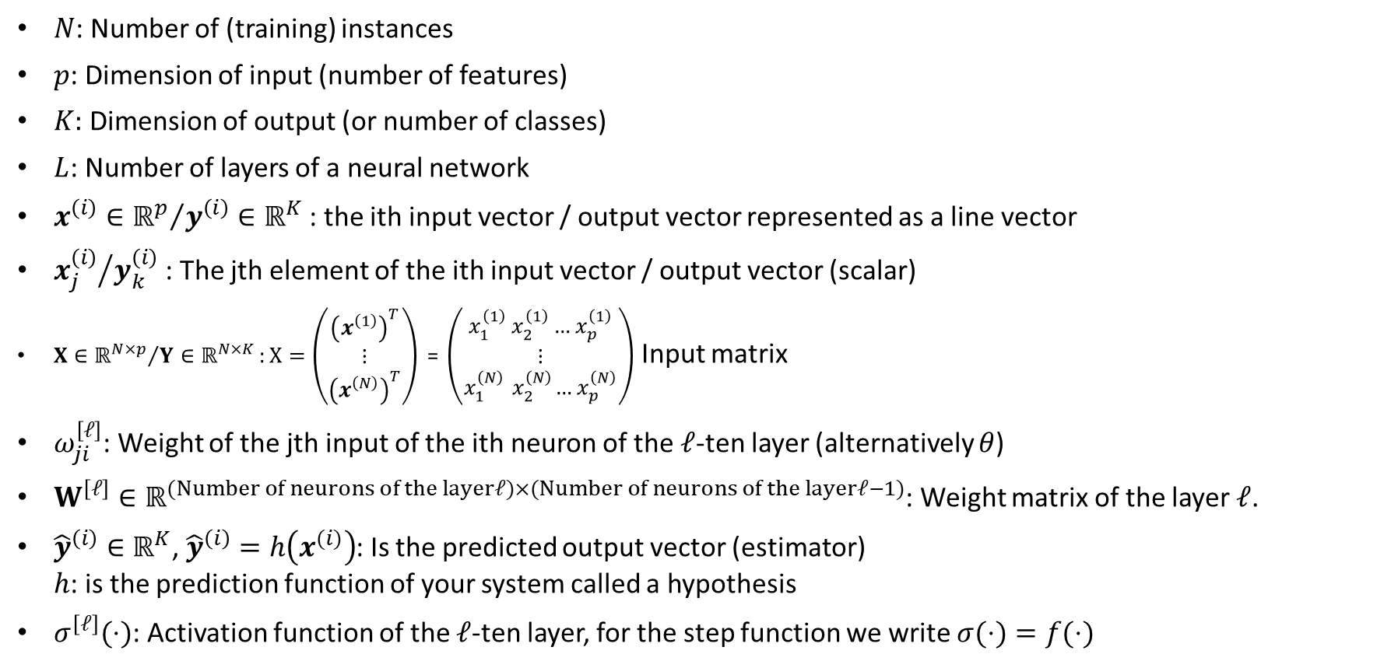
Artificial Neural Networks - KNN Notations
$N$: Number of (training) instances
$p$: Dimension of input (number of features)
$K:$ Dimension of output (or number of classes) $L$: Number of layers of a neural network
${x^{\left(i\right)}∈ℝ^{p}}/{y^{\left(i\right)}∈ℝ^{K}}$: the ith input vector / output vector represented as a line vector
${x_{j}^{\left(i\right)}}/{y_{k}^{\left(i\right)}}$: The jth element of the ith input vector / output vector (scalar) $X∈{ℝ^{N×p}}/{Y∈ℝ^{N×K}}:X=\left(\begin{matrix}{\left(x^{\left(1\right)}\right)}^{T} \\ ⋮ \\ {\left(x^{\left(N\right)}\right)}^{T}\end{matrix}\right)\text{ = }\left(\begin{matrix}x_{1}^{\left(1\right)} x_{2}^{\left(1\right)}…{ x}_{p}^{\left(1\right)} \\ ⋮ \\ x_{1}^{\left(N\right)}{ x}_{2}^{\left(N\right)}…{ x}_{p}^{\left(N\right)}\end{matrix}\right)$ Input matrix
$ω_{ji}^{\left[ℓ\right]}$: Weight of the jth input of the ith neuron of the $ℓ$-ten layer (alternatively $θ$)
$W^{\left[ℓ\right]}∈ℝ^{(Number of neurons of the layerℓ)×(Number of neurons of the layerℓ−1)}$: Weight matrix of the layer $ℓ$.
${\hat{y}}^{\left(i\right)}∈ℝ^{K}$, ${\hat{y}}^{\left(i\right)}=h\left(x^{(i)}\right)$: Is the predicted output vector (estimator) $h$: is the prediction function of your system called a hypothesis
$σ^{\left[ℓ\right]}(⋅)$: Activation function of the $ℓ$-ten layer, for the step function we write $σ(⋅)=f(⋅)$
Gradient Descent Schritt: aktualisieren der Gewichte und Biases
Notes:
Künstliche Neuronale Netze – KNN
Notation

Slide 4
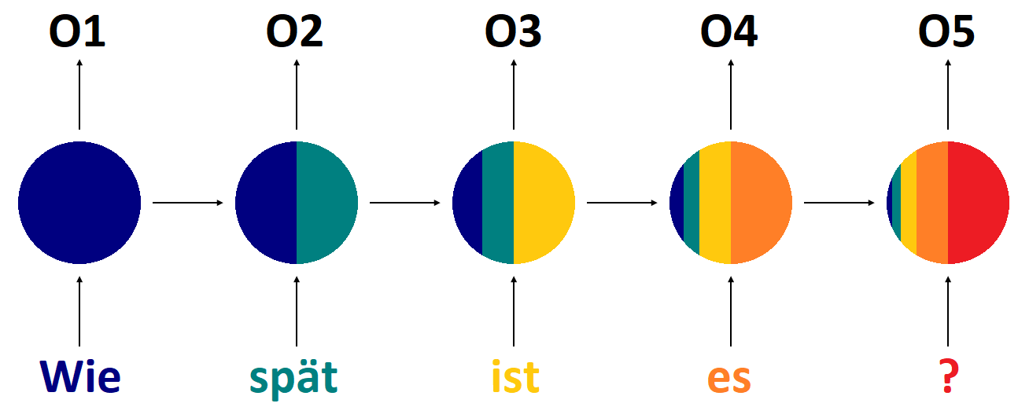
Recurrent neural network - RNN Example: What time is it?
Output Time Step 1: O1 Time Step 2: O2
network: Circle represents the entire network at different time steps
Input
Notes:
Reccurent Neural Network - RNN Beispiel: Wie spät ist es?
Wie wir bereits gesehen haben, ist die Länge der Eingabe in einem Feedforward neuronalem Netzwerk fest und ein Sample wird nur einmal durch das Netzwerk propagiert.#
In einem RNN jedoch können Sequenzen beliebiger Längen verarbeitet werden und das Netzwerk wird gleich der Anzahl der Zeitschritte pro Sample vorwärts propagiert. Was das genau heißt sehen wir uns anhand eines Beispiels im folgenden an.
Bild
Das Bild zur rechten zeigt die Verarbeitung der Eingabesequenz: [Wie spät ist es ?].
Dabei repräsentiert jeder Kreis das vollständige Netzwerk zu unterschiedlichen Zeitschritten.
Zum Zeitpunkt t=0 wird das Wort x0 = „Wie“ als Eingabe angeben, zum Zeitpunkt t=1 das Wort x1 = „spät“ angegeben und so weiter.
Der Zustand aus den vorherigen Zeitschritten wird gespeichert (Farbe) und im darauf folgenden Zeitschritt zusammen mit der aktuellen Eingabe angegeben.
In anderen Worten, die Ausgänge (02 bis O5) hängen von der aktuellen sowie den vorherigen Eingängen (hier die Wörter) ab.
Quellen
http://www.wildml.com/2015/09/recurrent-neural-networks-tutorial-part-1-introduction-to-rnns/
https://towardsdatascience.com/introduction-to-recurrent-neural-network-27202c3945f3
https://www.analyticsvidhya.com/blog/2020/02/cnn-vs-rnn-vs-mlp-analyzing-3-types-of-neural-networks-in-deep-learning/
https://stats.stackexchange.com/questions/2213/whats-the-difference-between-feed-forward-and-recurrent-neural-networks

Slide 5
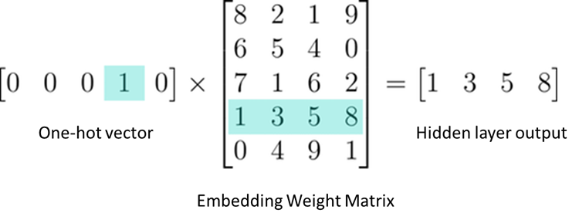
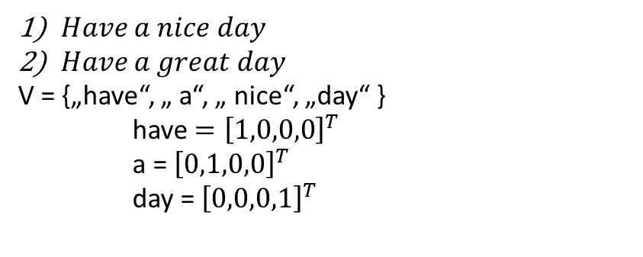
Recurrent neural network - RNN Embedding Layer - Working with Text Data
Text vectorization (Assign a unique number to words)
Create a vocabulary Creating One-Hot Vectors Keras: Tokenizer
disadvantages:
Inefficient in matrix multiplication Can be very high-dimensional
Embedded Layer
First layer of a neural network Multiplication of one-hot vectors with the embedded weight matrix Dimension reduction
V = {„have“, „ a“, „ nice“, „day“ }
have $={\left[1,0,0,0\right]}^{T}$
a = ${\left[0,1,0,0\right]}^{T}$
day = ${\left[0,0,0,1\right]}^{T}$
Notes:
Reccurent Neural Network - RNN Embedding Layer - Arbeiten mit Textdaten
Zunächst soll an dieser Stelle vermerkt werden, dass Word Embedding und Embedding Layer sich nicht auf RNNs begrenzen.
Diese finden in jeder denkbaren Art der Textverarbeitung, z.B. NLP Anwendung.
Deep Learning für NLP heißt Mustererkennung von Wörtern, Sätze, Absätze auf die selbe Weise wie Musterkennung in Computer Vision auf Pixel angewendet wird.
Bei Word Embedding handelt es sich grundsätzlich um niederdimensionale Darstellungen von Wörtern und das lernen von Ähnlichkeiten in ihrer Bedeutung.
Dies soll an dieser Stelle nur erwähnt werden, wir werden nicht weiter darauf eingehen, das dies den Rahmen sprengen würde.
Wir werden hier kurz auf die Text-Vektorisierung und dem Embedded Layer von Keras eingehen.
Text-Vektorisierung
Die Text-Vektorisierung ordnet jedem Wort einer Zahl zu.
Dabei werden gleiche Wörter gleichen Zahlen und verschiedene Wörter verschiedenen Zahlen zugeordnet.
Dazu wird zunächst aus der Gesamtheit aller verschiedener Wörter ein Vokabular erstellt.
Die Dimension dieses Vokabulars definiert dabei auch die Länge der Zahlen (siehe Bild).
Aus diesem Vokabular werden anschließend die sogenannten One-Hot-Vektoren generiert (dieser Prozess wird auch als One-Hot-Encoding bezeichnet).
Man könnte nun diese One-Hot-Vektoren verwenden und neuronale Netze damit füttern.
Dies hat zwei Nachteile.
Zum einen wäre die Ausgabe der ersten Matrixmultiplikation (der ersten versteckten Schicht) größtenteils Null (da die One-Hot-Vektoren überwiegend nullen enthalten).
Zum zweiten sind diese One-Hot-Vektoren sehr hochdimensional.
Beide Probleme werden mit einer Embedded Layer als erste Schicht des neuronalen Netzes umgangen.
Embedded Layer
In der Embedded Layer werden die One-Hot-Vektoren mit der Embedded Weight Matrix multipliziert, welche als Lookup-Table verwendet wird.
Dabei wird das Wort Tag als 1358 im gezeigten Beispiel encodet.
Wir sehen, dass die Ausgabe nicht mehr aus überwiegenden Nullen besteht und wir zudem im gezeigten
Die vorgestellte Embedded Layer hier dient nur als Lookup-Table und nicht zum finden von Ähnlichkeiten, sprich die Ähnlichkeit zwischen schönen und tollen bleibt verborgen.
Quellen
https://towardsdatascience.com/deep-learning-4-embedding-layers-f9a02d55ac12
https://towardsdatascience.com/understanding-nlp-word-embeddings-text-vectorization-1a23744f7223

Slide 6
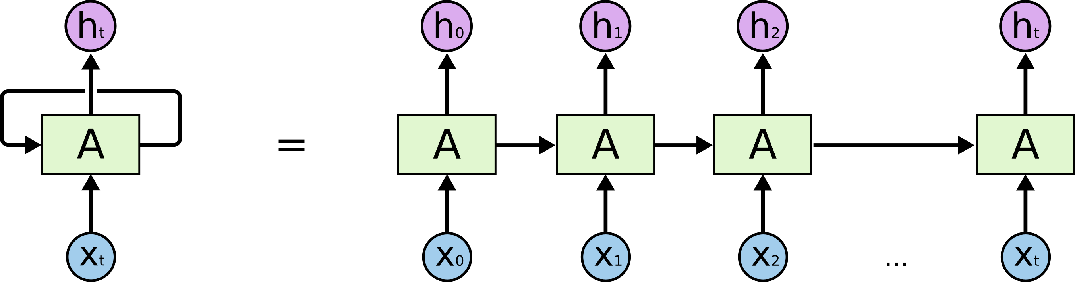
Recurrent neural network - RNN Building an RNN
Rekurrente neuronale Netze
Have loops Grinding allows to hold information Repeating modules from NNs Vanishing Gradient Problem
The problem of long-term dependency 1. The clouds are in the sky 2. I grew up in France... I speak fluent French
Notes:
Reccurent Neural Network - RNN Aufbau eines RNN
RNNS
-> RNNs haben Schleifen (siehe Bild) welche der Hauptunterschied zu den vorherigen bereits kennen gelernten Formen der neuronale Netze darstellen.
-> Diese Schleife erlauben es Informationen von einem Schritt des Netzwerks zum anderen weiter zugeben.
-> Ein RNN kann man sich daher als mehrere Kopien desselben Netzes vorstellen, von denen jede eine Nachricht an einen Nachfolger weiterleitet.
-> Beim trainieren solcher RNNs wird die sogenannte Back-Propagation Through Time (BPTT) genutzt. Jedoch schrumpfen die Gradienten bei der Backpropagation exponentiell was unwillkürlich im Problem der Vanishing Gradient resultiert.
Bildbeschreibung (links)
Das Bild nimmt ein Stück neuronales Netz, A, den Eingang x_t entgegen und gibt einen Wert h_t aus.
Eine Schleife ermöglicht die Weitergabe von Informationen von einem Schritt des Netzwerks zum nächsten.
Damit haben alle rekurrenten neuronalen Netze die Form einer Kette von sich wiederholenden Modulen eines neuronalen Netzes.
Bildbeschreibung (rechts)
Rollen wir das links gezeigte gezeigte Netzwerk aus erhalten wir das Bild rechts des Gleichheitszeichen.
Diese kettenartige Natur zeigt, dass wiederkehrende neuronale Netze eng mit Sequenzen und Listen verbunden sind.
Das Problem der langfristigen Abhängigkeit
Ein Problem welches gewöhnliche RNNs innewohnt ist das Problem der langfristigen Abhängigkeit, welches an einem kurzen Beispiel gezeigt werden soll.
Wollen wir das letzte Wort im Satz „Die Wolken sind am Himmel“ vorhersagen, Bedarf es keinen weiteren Kontext.
Es ist offensichtlich, dass das letzte Wort „Himmel“ ist.
In Fällen in der die relevante Informationslücke klein ist, reichen einfache RNNs aus die Informationen aus der unmittelbaren Vergangenheit nutzen.
Betrachten wir ein weiteres Beispiel:
„Ich bin in Frankreich aufgewachsen... Ich spreche fließend Französisch“ ist es naheliegend, dass es sich bei der Vorhersage des letzten Wortes um eine Sprache handelt.
Soll die Sprache eingegrenzt werden, wird der Kontext Frankreich von weiter hinten benötigt.
In solchen Fällen in denen mehr Kontext benötigt wird, bzw. in denen die Informationslücke größer ist,
ist es gewöhnliche RNNs nicht mehr möglich die relevanten Informationen zu erlernen.
Dies wird als Problem der langfristigen Abhängigkeit bezeichnet.
Eine Möglichkeit dieses Problem zu beheben sind Long Short-Term Memory rekurrente Neuronale Netze.
Diese umgehen zusätzlich das Problem der Vashinging Gradienten.
Da diese Form der RNNs extrem erfolgreich ist, sollen diese im folgenden grob vorgestellt werden.
Quellen
https://colah.github.io/posts/2015-08-Understanding-LSTMs/

Slide 7
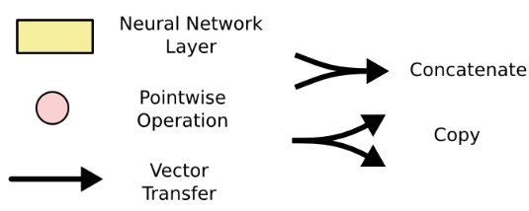

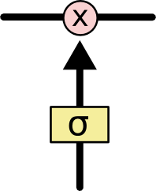
Rekurrentes Neuronales Netz - RNN Long Short-Term Memory (LSTM)
Gates:
Notes:
Reccurent Neural Network - RNN Long Short-Term Memory (LSTM)
Wie bereits erwähnt sind Long Short-Term Memory (LSTM) explizit darauf ausgelegt, das Problem der langfristigen Abhängigkeit sowie des Vanishing Gradient Problems zu vermeiden.
Das Bild zeigt den Aufbau eines LSTMs.
Es fällt auf das diese sehr kompliziert sind und ein einzelnes Netzwerk-Modul aus mehreren Einheiten besteht.
-> Jede Linie überträgt einen ganzen Vektor, vom Ausgang eines Knotens bis zu den Eingängen anderer.
-> Die Pinken Kreise repräsentieren Punktweise Operationen (Multiplikation oder Addition).
-> Die gelben Boxen stellen gelernte Netzwerkschichten dar.
-> Zusammengeführte Linien bedeuten die Verkettung (Konkatenation) von Vektoren.
-> Zeigerverzweigung stellt das Kopieren eines Vektors dar.
Gates (Tore) Ein essentieller Bestandteil der LSTMs sind Gates.
Diese sind aus zwei Komponenten Aufgebaut:
Einer Schicht eines Sigmoiden neuronalen Netzes welche die Ausgabe auf den Bereich zwischen Null und Eins reduziert.
Gefolgt von einer punktweisen Multiplikation
Dadurch kann gesteuert werden wie viel Information durch ein Gate zugelassen wird.
Ein LSTM verfügt über drei solcher Gates.
Jede Einheit ist wie eine Mini-Zustandsmaschine, bei der die Gates der Einheiten mit Gewichten versehen sind, die während des Ausbildungsverfahrens gelernt werden.
Im folgenden gehen wir kurz auf die innere Struktur eines solchen Moduls ein.
Quellen
https://colah.github.io/posts/2015-08-Understanding-LSTMs/
https://towardsdatascience.com/understanding-rnns-lstms-and-grus-ed62eb584d90

Slide 8
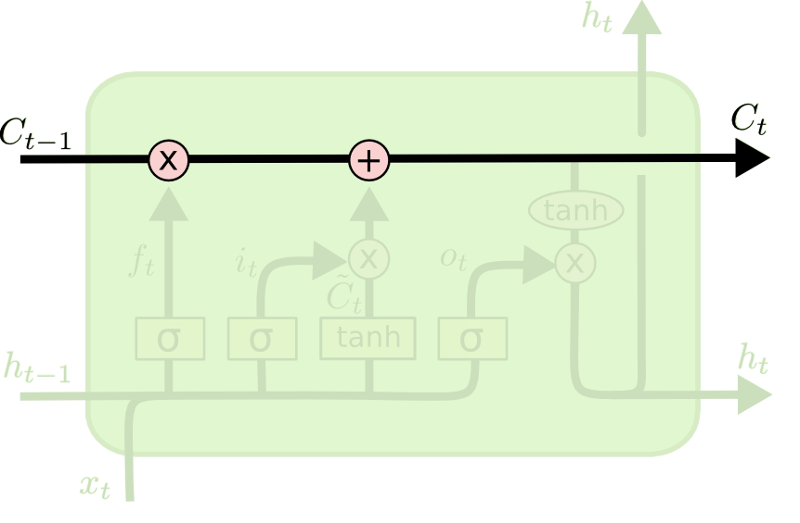

Rekurrentes Neuronales Netz - RNN LSTM – Der Zellzustand
Cell condition $C_{T}$
Conveyor belt for information Extends through the full chain Add/remove information through two linear operations
Notes:
Reccurent Neural Network - RNN LSTM – Der Zellzustand
Der Schlüssel der LSTMs ist der Zellzustand (englisch cell state).
Diese kann als eine Art Förderband für Informationen gedacht werden, welche sich durch die vollständige Kette erstreckt.
Der Zellzustand ist lediglich an zwei linearen Operationen beteiligt durch diese das LSTM Informationen dem Zellzustand hinzufügen oder entfernt kann.
Anmerkungen
F: Welchen Wert hat h_t zum Beginn, also bei t=0?
A: 0.
F: Wie wird darüber entschieden, welche Informationen gehalten und welche verworfen werden?
A: Dies wird automatisch aus den Daten gelernt.
Quellen
https://colah.github.io/posts/2015-08-Understanding-LSTMs/

Slide 9
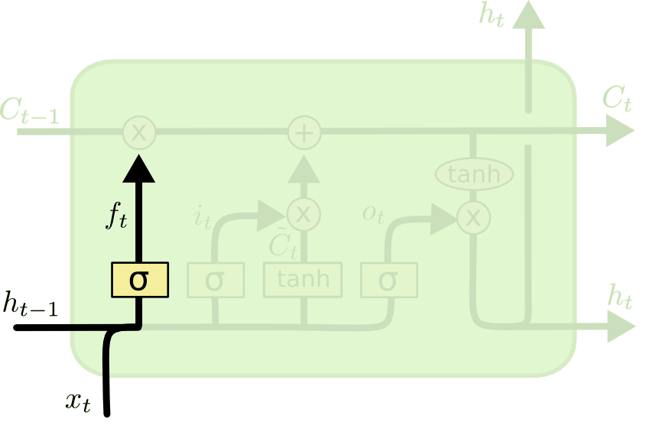
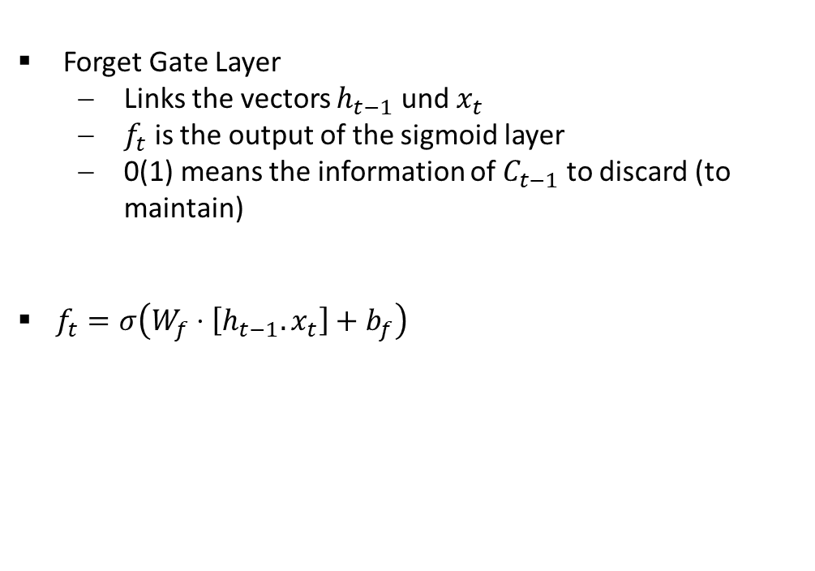
Rekurrentes Neuronales Netz - RNN LSTM – Forget Gate Layer
Forget Gate Layer
Links the vectors $h_{t−1}$ und $x_{t}$
$f_{t}$ is the output of the sigmoid layer
0(1) means the information of $C_{t−1}$ to discard (to maintain)
$f_{t}=σ\left(W_{f}⋅\left[h_{t−1}.x_{t}\right]+b_{f}\right)$
Notes:
Reccurent Neural Network - RNN LSTM – Forgot Gate Layer
Im ersten Schritt eines LSTMs wird entschieden, welche Informationen vom Zellzustand verworfen wird.
Diese Entscheidung wird von einer Sigmoid Schicht getroffen, welche als „Forget Gate Layer“ bezeichnet wird.
Diese Verknüpft den Ausgang des vorherigen Zeitschritts h_(t-1) und die aktuelle Eingabe x_(t) und gibt ein Wert f_(t) zwischen 0 und 1 für jede Zahl in C_(t-1) aus.
Eine 1 meint dabei die Information komplett beizubehalten wohingegen eine 0 meint diese vollständig zu verwerfen.
Quellen
https://colah.github.io/posts/2015-08-Understanding-LSTMs/

Slide 10
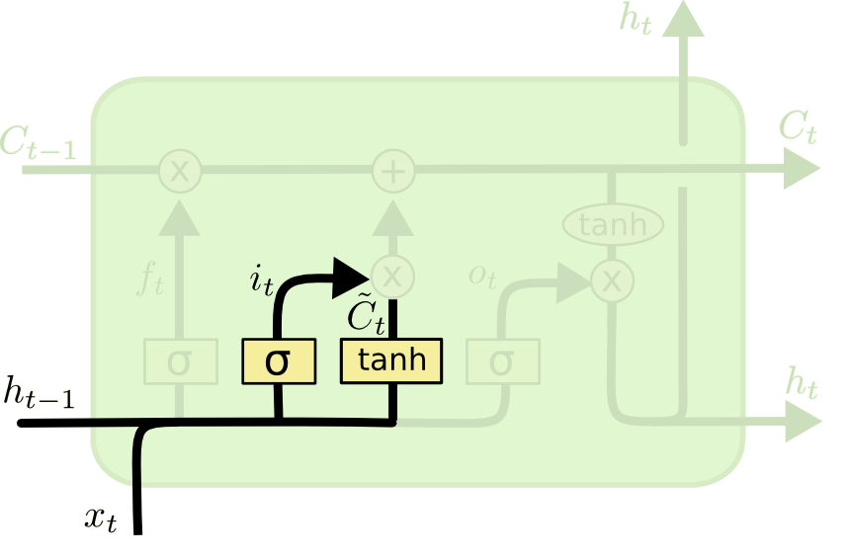
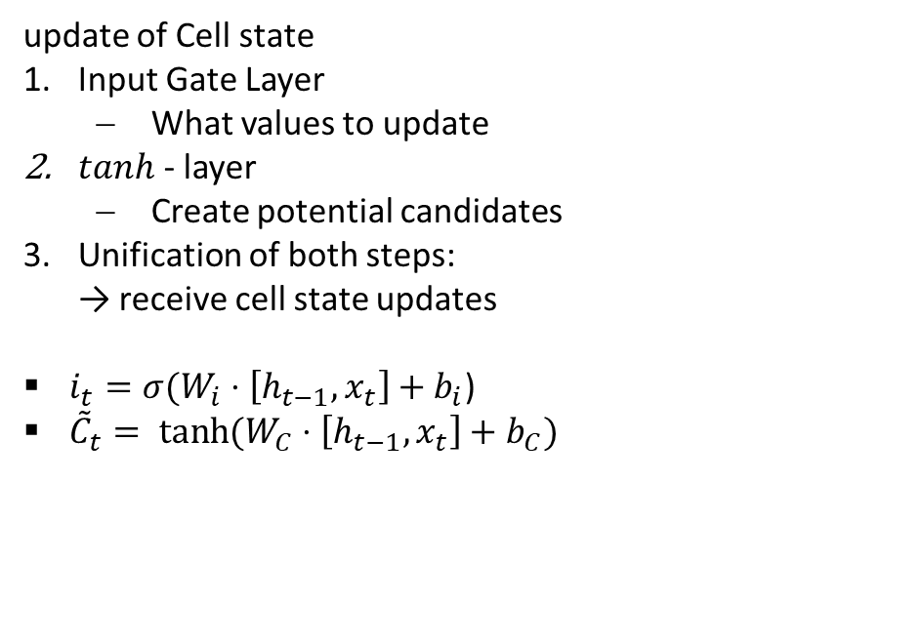
Rekurrentes Neuronales Netz - RNN LSTM – Input Gate Layer
update of Cell state
Input Gate Layer
What values to update
$tanh$ - layer
Create potential candidates
Unification of both steps: → receive cell state updates
$i_{t}=σ(W_{i}⋅\left[h_{t−1}, x_{t}\right]+b_{i}$)
${\tilde{C}}_{t}= \tanh{(W_{C}⋅\left[h_{t−1}, x_{t}\right]+b_{C})}$
Notes:
Reccurent Neural Network - RNN LSTM – Input Gate Layer
Im nächsten Schritt muss entschieden werden, welche der neuen Informationen im Zellzustand gespeichert werden soll und welche nicht.
Dieser Schritt besteht aus zwei Teilen:
Einer Sigmoid-Schicht genannt den „Input Gate Layer“, entscheidet welche Werte aktualisiert werden sollen.
Im zweiten Schritt erstellt eine tanh-Schicht ein Vektor der neuen Kandidatenwerten \widetilde{C}_t, welche dem Zellzustand hinzugefügt werden können.
Zuletzt werden diese beide Schritte vereint, um die Zellzustandaktualisierung zu erhalten.
Anmerkungen
C~t=tanh(...), is exactly same as the vanilla RNN version, so C~t here essentially means the "vanilla new information", which we will use later to compute the real LSTM update.
Quellen
https://colah.github.io/posts/2015-08-Understanding-LSTMs/

Slide 11
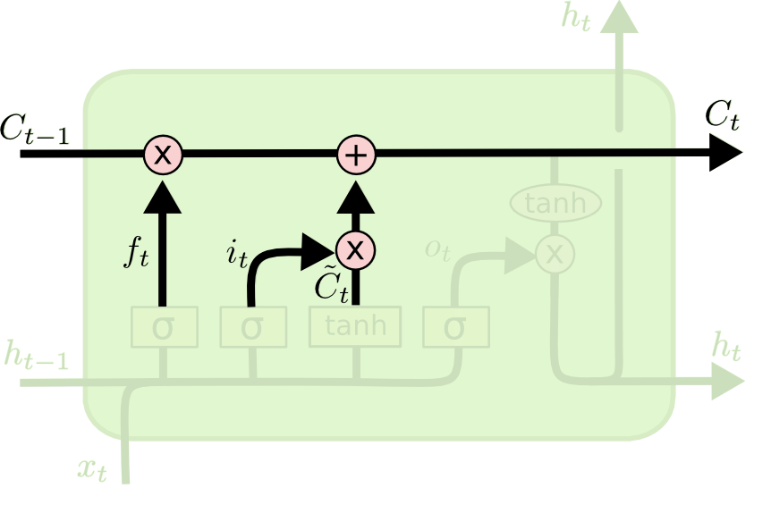
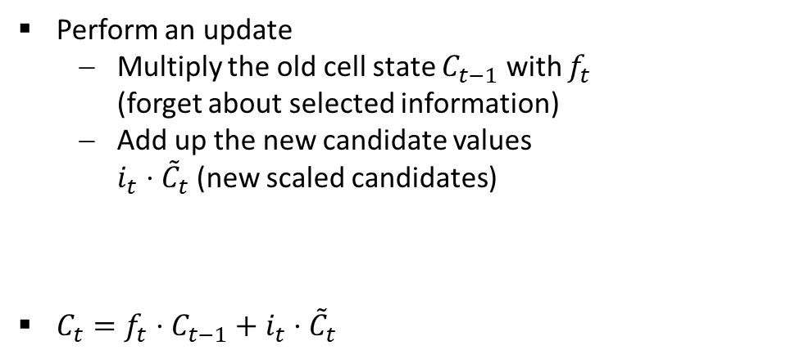
Rekurrentes Neuronales Netz - RNN LSTM – Aktualisierung des Zellzustandes
Perform an update
Multiply the old cell state $C_{t−1}$ with $f_{t}$ (forget about selected information)
Add up the new candidate values $i_{t}⋅{\tilde{C}}_{t}$ (new scaled candidates)
$C_{t}=f_{t}⋅C_{t−1}+i_{t}⋅{\tilde{C}}_{t}$
Notes:
Reccurent Neural Network - RNN LSTM – Aktualisierung des Zellzustandes
Nun ist es Zeit den alten Zellzustand C_(t-1) in den neuen C_(t) zu aktualisieren.
Die vorherigen Schritte haben dabei schon festgelegt was zu tun ist, es muss lediglich die Aktualisierung durchgeführt werden.
Als erstes wird der alte Zellzustand C_(t-1) mit f_t multipliziert.
Dabei werden Informationen vergessen welche zuvor ausgewählt worden sind.
Anschließend wird i_t*/tilde(C)_t aufaddiert.
Diese sind die neuen skalierten Kandidatenwerte.
Quellen
https://colah.github.io/posts/2015-08-Understanding-LSTMs/

Slide 12
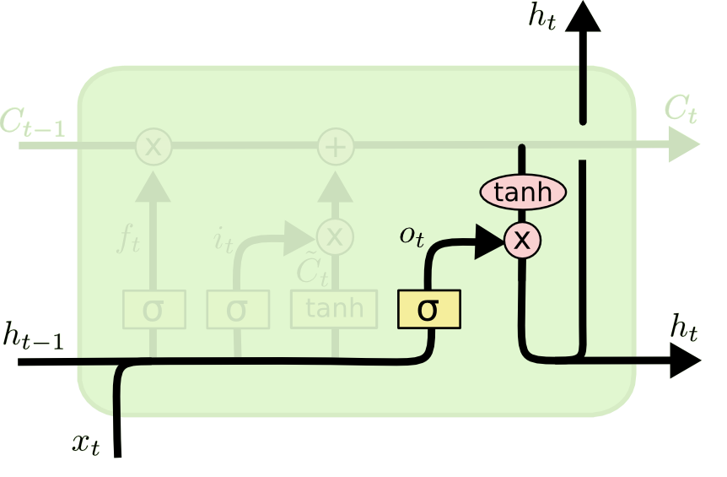
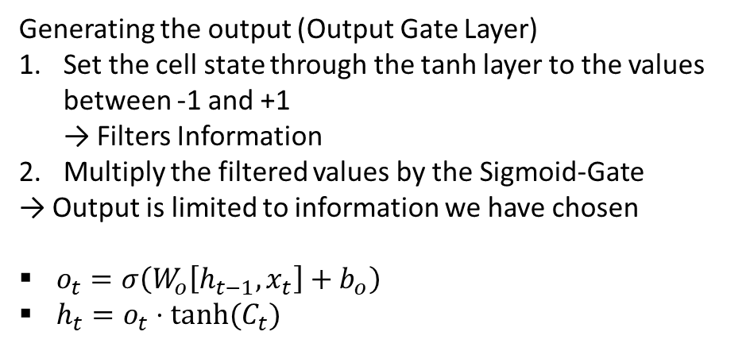
Rekurrentes Neuronales Netz - RNN LSTM – Generieren einer Ausgabe
Generating the output (Output Gate Layer)
Set the cell state through the tanh layer to the values between -1 and +1 → Filters Information
Multiply the filtered values by the Sigmoid-Gate
→ Output is limited to information we have chosen
$o_{t}=σ\left(W_{o}\left[h_{t−1}, x_{t}\right]+b_{o}\right)$
$h_{t}=o_{t}⋅tanh⁡(C_{t})$
Notes:
Reccurent Neural Network - RNN LSTM – Aktualisierung des Zellzustandes
Zuletzt muss entschieden werden was das Netzwerk ausgeben soll.
Zunächst führen wir eine Sigmoid-Schicht durch, die entscheidet, welche Teile des Zellzustands ausgegeben wird
Der Zellzustand wird durch die tanh-Funktion auf die Werte zwischen -1 und +1 gesetzt.
Diese Werte werden anschließend mit dem Sigmoid-Gate multipliziert.
So wird nur ausgegeben wofür wir uns entschieden haben.
Quellen
https://colah.github.io/posts/2015-08-Understanding-LSTMs/

Slide 13

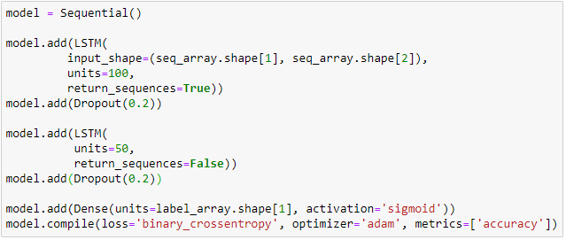
Rekurrentes Neuronales Netz - RNN Keras Implementierung eines LSTMs
Input-Sequence-Arrays
Instances: 15631,
Sequence Length: 50, Features: 25
Creating the model
LSTM layer: Input dimension: (50, 25) Units: 100 Dropout layer LSTM layer: Input dimension: (50, 25) Units: 50 dropout Fully crosslinked layer Units: 50
Notes:
Reccurent Neural Network - RNN Keras Implementierung eines LSTM
Wie bereits erwähnt wurde, handelt es sich beim Datentyp der Eingabe von RNNs (und damit auch für LSTMs) für gewöhnlich um Sequenzen.
Die Dimension der Eingabesequenz für das Training ist: (15631, 50, 25). (das sind Beispieldaten)
Das heißt, wir betrachten 15631 Trainingsinstanzen, welche jeweils eine Sequenzlänge von 50 Messwerten (oder Datenpunkten) mit 25 Features verfügen.
Die Dimension des Label-Array für die Binäre Klassifizierung ist demnach (15631,1), für jede Instanz ein binäres Label.
Anschließend erstellen wir das LSTM-Modell Netzwerk.
Wie in den vorherigen Beispielen gezeigt, erstellen wir mit Keras zunächst ein Sequentielles Modell und fügen unsere Netzwerkschichten dem Modell nacheinander hinzu.
Unsere erste Schicht ist eine LSTM-Schicht mit folgenden Größen: Die Eingabedimension ist durch unseres Sequenz-Array vorgebenen: (50, 25). Der input_shape werden wenn die Batchgröße bekannt ist normalerweise drei Werte übergeben: (bacht_size, sequence_length, features_size). Die LSTM-Schicht wird mit 100 Zellen erstellt. Da die Flag return_sequences auf True gesetzt ist (heißt es, die Ausgabe ist eine Sequenz), ist die Ausgabe eine Sequenz.
Nach der ersten Schicht folgt eine Dropout-Schicht mit einer Dropout-Rate von 20%.
Die dritte Schicht ist wieder eine LSTM-Schicht mit 50 Einheiten. Die Eingagedimension beträgt 100, da dies die Ausgabe der vorherigen Schicht pro Einheit ist. Im Gegensatz zur erstem LSTM-Schicht wird bei dieser die Flag return_sequences auf False gesetzt. Das heißt, dass jede Einheit (also 50) nur einen Wert anstatt eine Sequenz ausgibt. Der Wert dabei ist der letzte, welcher jede Einheit nach der Zeit ausgibt.
Die vierte Schicht ist die gleiche wie die zweite, eine Dropout-Schicht mit einer Dropout-Rate von 20%.
Die letzte Schicht ist ein Vollvernetzte Schicht. Welche eine Ausgabeneurone und die Sigmoid-Aktivierungsfunktion hat.
Der letzte hier gezeigte Schritt ist das Kompilieren des Modells.
Die verwendete Fehlerfunktion ist die Bianry Crossentropy, der verwendete Optimizer ist Adam und die verwendete Metrik um die Performance des Modells zu bestimmen ist die Genauigkeit (accuracy).

Slide 14
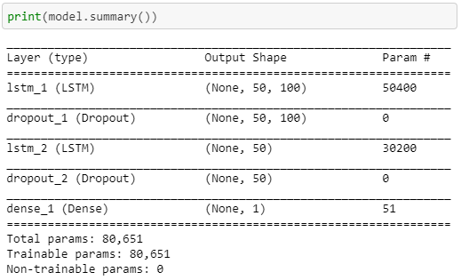
Rekurrentes Neuronales Netz - RNN Keras Implementierung eines LSTMs
Summary of the model
Notes:
Reccurent Neural Network - RNN Keras Implementierung eines LSTMs
Kommen wir zur Zusammenfassung des Modells.
Die erste Schicht hat die Dimension (None, 50, 100), wobei None angegeben wird da wir keine Batchgröße spezifiziert haben.
Die 50 entspricht der Sequenzlänge (returns_sequences=True) und die 100 der Anzahl der Zellen.
Die Anzahl der Parameter dieser Schicht beträgt 50400.
Wir werden uns gleich ansehen, wie dieser Wert berechnet wird.
Bei der zweiten LSTM-Schicht, bei der return_sequences=False gesetzt ist, ist die Ausgabe-Dimension durch (None, 50) gegeben.
Die 50 hier entspricht der Anzahl der Einheiten.
Für die letzte Schicht, ein Vollvernetzte Schicht mit 1 Ausgabeneurone beträgt die Anzahl der Parameter 51.

Slide 15
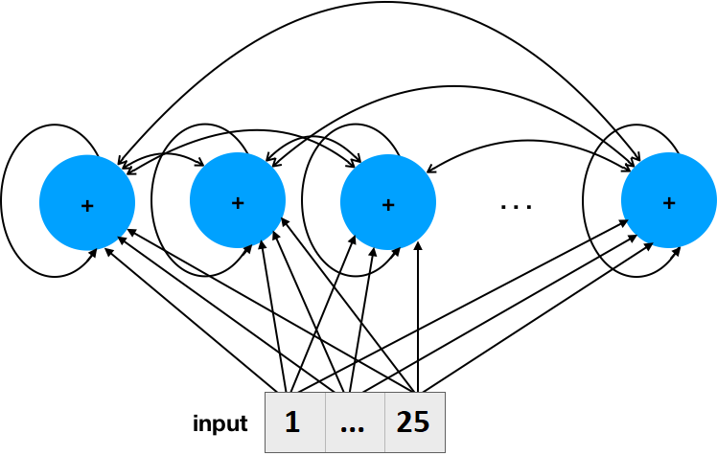
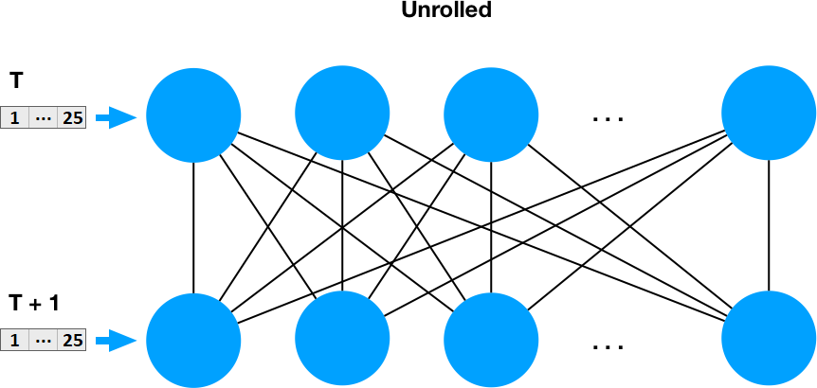
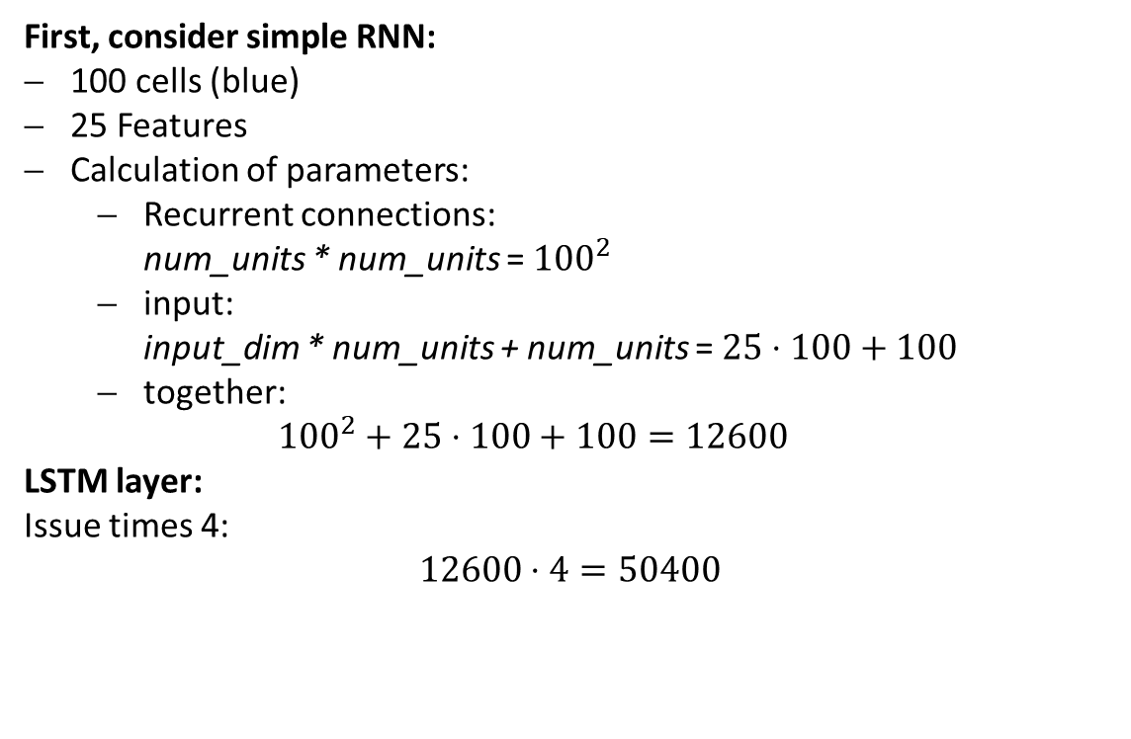
Recurrent neural network - RNN Calculation of parameters of an LSTMa
First, consider simple RNN:
100 cells (blue) 25 Features Calculation of parameters:
Recurrent connections: num_units * num_units = ${100}^{2}$
input: input_dim * num_units + num_units = $25⋅100+100$
together: ${100}^{2}+25⋅100+100=12600$
LSTM layer: Issue times 4:
$$12600⋅4=50400$$
Notes:
Reccurent Neural Network - RNN Berechnung der Parameter eines LSTMs
Auf dieser Folie wollen wir uns genauer ansehen, wie die Anzahl der zu lernenden Parameter einer LSTM-Schicht berechnet wird.
Dazu betrachten wir zunächst ein normales einfaches RNN.
Wie im Beispiel zuvor gezeigt verfügt die erste Schicht über 100 Zellen (die blauen Kreise).
Die Anzahl der Features ist 25 und die Sequenzlänge=50 spielt bei der Berechnung der Parameter keine Rolle, da diese nur die Anzahl der Kopien (jede Zelle hat 50 Kopien von sich) der jeweiligen Zelle bestimmt.
Berechnung der Anzahl der Parameter:
Rekurrennte Verbindungen: sind Verbindungen zwischen benachbarter Zellen und benachbarter Kopien. Das untere Bild zeigt ein aufgerollte RNN-Schicht zwischen zwei Zeitschritten (T und T+1), in diesem Beispiel gibt es insgesamt 50 Zeitschritte (Kopien) da die Sequenzlänge 50 beträgt. Demnach ist die Anzahl der Parameter durch: num_units * num_units = ${100}^{2}$ gegeben.
Eingabe: Die Eingabe wird wie eine gewöhnliche KNN-Schicht berechnet: input_dim * num_units + num_units = $25⋅100+100$
Zusammen macht das: ${100}^{2}+25⋅100+100=12600$ Parameter.
Betrachtet man nun eine LSTM-Schicht muss die zuvor berechnete Zahl mit vier multipliziert werden (3 Gates + tanh-Schicht). $12600⋅4=50400$, dies entspricht exakt der Anzahl der ersten Schicht im obigen gezeigten Beispiel.
Quellen
https://stackoverflow.com/questions/38080035/how-to-calculate-the-number-of-parameters-of-an-lstm-network

Slide 16
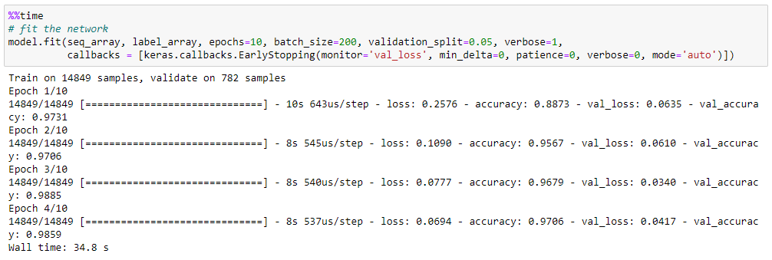
Rekurrentes Neuronales Netz - RNN Keras Implementierung eines LSTMs
Train the model
Notes:
Reccurent Neural Network - RNN Keras Implementierung eines LSTMs
Im vierten Schritt wird das Modell wie gewohnt über die fit-Methode trainiert.
Dabei übergeben wir die Trainingsdaten, das Label-Array, bestimmen bei die Anzahl der Epochen, die Batchgröße und die Größe des Validierungsdatensatzes wird definiert.
Keras nimmt zum Validieren 5% der Trainingsdaten und separiert diese von Beginn an, sprich es werden die auf diese Daten trainiert.
Zudem wird das Callback Argument der fit-Methode übergeben.
Zu Beginn des Trainings und zum Ende, sowie zu Beginn jeder Epoche und vorm Ende jeder Epoche, ja sowie vorm und nachdem Starten jeder Batch wird jedes Objekt welches in der Liste der Callbacks angegeben aufgerufen.
Ein Objekt wäre z.B. der ModellCheckpoint, welcher bei jedem Aufruf das Modell abspeichert.
Im gezeigten Beispiel ist das einige Objekt EarlyStopping.
Dieser stellt das beste Modell nach dem Training wieder her.
Min_Delta: Eine minimale Änderung der überwachten Menge, die als Verbesserung gilt, d.h. eine absolute Änderung von weniger als min_delta, gilt als keine Verbesserung.
Patience: Anzahl der Epochen ohne Verbesserung, nach denen das Training abgebrochen wird.
Mode: In min mode, training will stop when the quantity monitored has stopped decreasing; in auto mode, the direction is automatically inferred from the name of the monitored quantity.

Slide 17
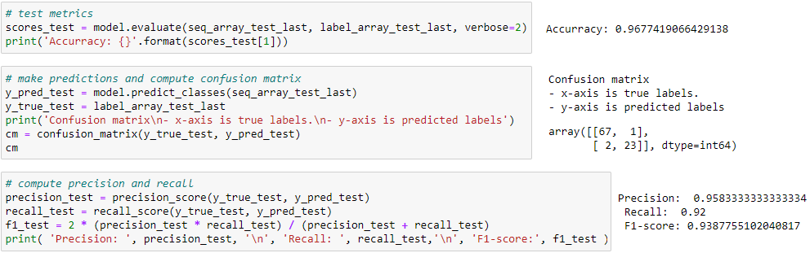
Rekurrentes Neuronales Netz - RNN Keras Implementierung eines LSTMs
Evaluating the model
Notes:
Reccurent Neural Network - RNN Keras Implementierung eines LSTMs
Wichtig, am Ende des Trainings sollte die Performance und Qualität des Modells auf ungesehene Daten ausgewertet werden.
Um dies zu tun bieten sich verschiedene Metriken an.
Genauigkeit (Accuracy)
Im ersten Fall bestimmen wir die Genauigkeit (Accuracy).
Diese ist definiert als alle korrekt klassifizierten Testdaten / Anzahl der Testdaten.
Wir sehen, rund 96.8% der Testdaten sind richtig klassifiziert worden.
Confusion-Matrix
Als nächstes ermitteln wir die Confusion-Matrix (Binär: 2x2).
Auf der Diagonalen befinden sich immer die richtig klassifizierten Klassen.
Rechts-Unten: True Positive: Alle richtig klassifizierten Testdaten der Positiven Klasse.
Links-Oben: True Negative: Alle richtig klassifizierten Testdaten der Negativen Klasse.
Und auf den nicht-Diagonalen Elementen der Confusion-Matrix die falsch klassifizierten Daten.
Links-Unten: False Negative: Alle falsch klassifizierten Testdaten der Negativen Klasse.
Rechts-Oben: False Positive: Alle falsch klassifizierten Testdaten der Positiven Klasse.
In unserem gezeigten Beispiel wurden also 67 Testdaten der Positiven Klasse richtig klassifiziert und eine einziger Datenpunkt der positiven Klasse wurde falsch klassifiziert.
Precision, Recall und F1-Score
Zuletzt berechnen wir noch die Precision, den Recall und den F1-Score.
Precision
Präzision ist ein gutes Maß, um festzustellen, wann die Kosten für False-Positive hoch sind.
Zum Beispiel bei der Erkennung von E-Mail-Spam.
Bei der E-Mail-Spam-Erkennung bedeutet ein False-Positive, dass eine E-Mail, die kein Spam (tatsächlich negativ) ist, als Spam (vorhergesagter Spam) identifiziert wurde.
Der E-Mail-Benutzer könnte wichtige E-Mails verlieren, wenn die Genauigkeit für das Spam-Erkennungsmodell nicht hoch ist.
Die Precision ist definiert durch True Positive / (True Positive + False Positive)
Recall
Der Recall wird als Metrik verwendet um unser bestes Modell auszuwählen, wenn hohe Kosten mit Falsch Negativ verbunden sind.
Zum Beispiel bei der Erkennung von Betrug.
Wenn eine betrügerische Transaktion (Actual Positive) als nicht betrügerisch (Predicted Negative) vorhergesagt wird, kann die Folge für die Bank sehr schlecht sein.
Der Recall ist definiert durch True Positive / (True Positive + False Negative)
F1-Score
Der F1-Score ist eine Funktion aus den beiden vorherigen Metriken.
Der F1 Score wird benötigt, wenn Sie ein Gleichgewicht zwischen Presicion und Recall suchen.
Der F1-Score ist definiert durch 2x Precision*Recall / (Precision + Recall)
Quellen
https://towardsdatascience.com/accuracy-precision-recall-or-f1-331fb37c5cb9

Slide 18
Deep Learning Gegenüberstellung: KNNs, CNNs und RNNs
 | KNNs (MLP) | CNNs | RNNs
data | tabular | Image | sequences
Recurrent connections | N | N | Y
Shared parameters | N | Y | Y
Identifying spatial relationships | N | Y | No
Vanishing & Exploding Gradients | Y | Y | Y
Notes:
Deep Learning Gegenüberstellung: KNNs, CNNs und RNNs
Welche Architektur soll ich nun verwenden?
Entscheidend ist dabei die Frage welches Problem man versucht zu lösen. Diese Tabelle soll die Hauptmerkmale der verschiedenen Architekturen neuronaler Netze gegenüberstellen.
Hier soll vielleicht erwähnt werden, dass LSTMs eine Lösung der Vanishing (und Exploding) Gradients der RNNs darstellen
Quellen
https://www.analyticsvidhya.com/blog/2020/02/cnn-vs-rnn-vs-mlp-analyzing-3-types-of-neural-networks-in-deep-learning/

Slide 19
Data Preparation
(Data pre-processing)

Slide 20
Data Preparation
Introduction to Data Preparation
Types of Data
Discretization of Continuous Variables
Outliers
Data Transformation
Missing Data
Handling Redundancy
Sampling and Unbalanced Datasets
20

Slide 21
INTRODUCTION TO DATA PREPARATION
21

Slide 22
Why Prepare Data?
Some data preparation is needed for all mining tools
The purpose of preparation is to transform data sets so that their information content is best exposed to the mining tool
Error prediction rate should be lower (or the same) after the preparation as before it
22

Slide 23
Why Prepare Data?
Preparing data also prepares the miner so that when using prepared data the miner produces better models, faster
GIGO - good data is a prerequisite for producing effective models of any type
23

Slide 24
Why Prepare Data?
Data need to be formatted for a given software tool
Data need to be made adequate for a given method
Data in the real world is dirty
incomplete: lacking attribute values, lacking certain attributes of interest, or containing only aggregate data
e.g., occupation=“”
noisy: containing errors or outliers
e.g., Salary=“-10”, Age=“222”
inconsistent: containing discrepancies in codes or names
e.g., Age=“42” Birthday=“03/07/1997”
e.g., Was rating “1,2,3”, now rating “A, B, C”
e.g., discrepancy between duplicate records
e.g., Endereço: travessa da Igreja de Nevogilde Freguesia: Paranhos
24

Slide 25
Major Tasks in Data Preparation
Data discretization
Part of data reduction but with particular importance, especially for numerical data
Data cleaning
Fill in missing values, smooth noisy data, identify or remove outliers, and resolve inconsistencies
Data integration
Integration of multiple databases, data cubes, or files
Data transformation
Normalization and aggregation
Data reduction
Obtains reduced representation in volume but produces the same or similar analytical results
25

Slide 26
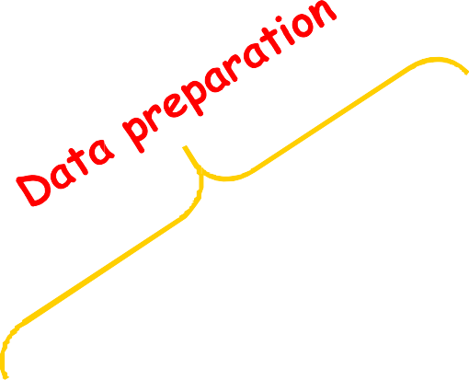
Data Preparation as a step in the Knowledge Discovery Process
Knowledge
Evaluation and Presentation
Data Mining
Selection and Transformation
Cleaning and Integration
DW
DB
26

Slide 27
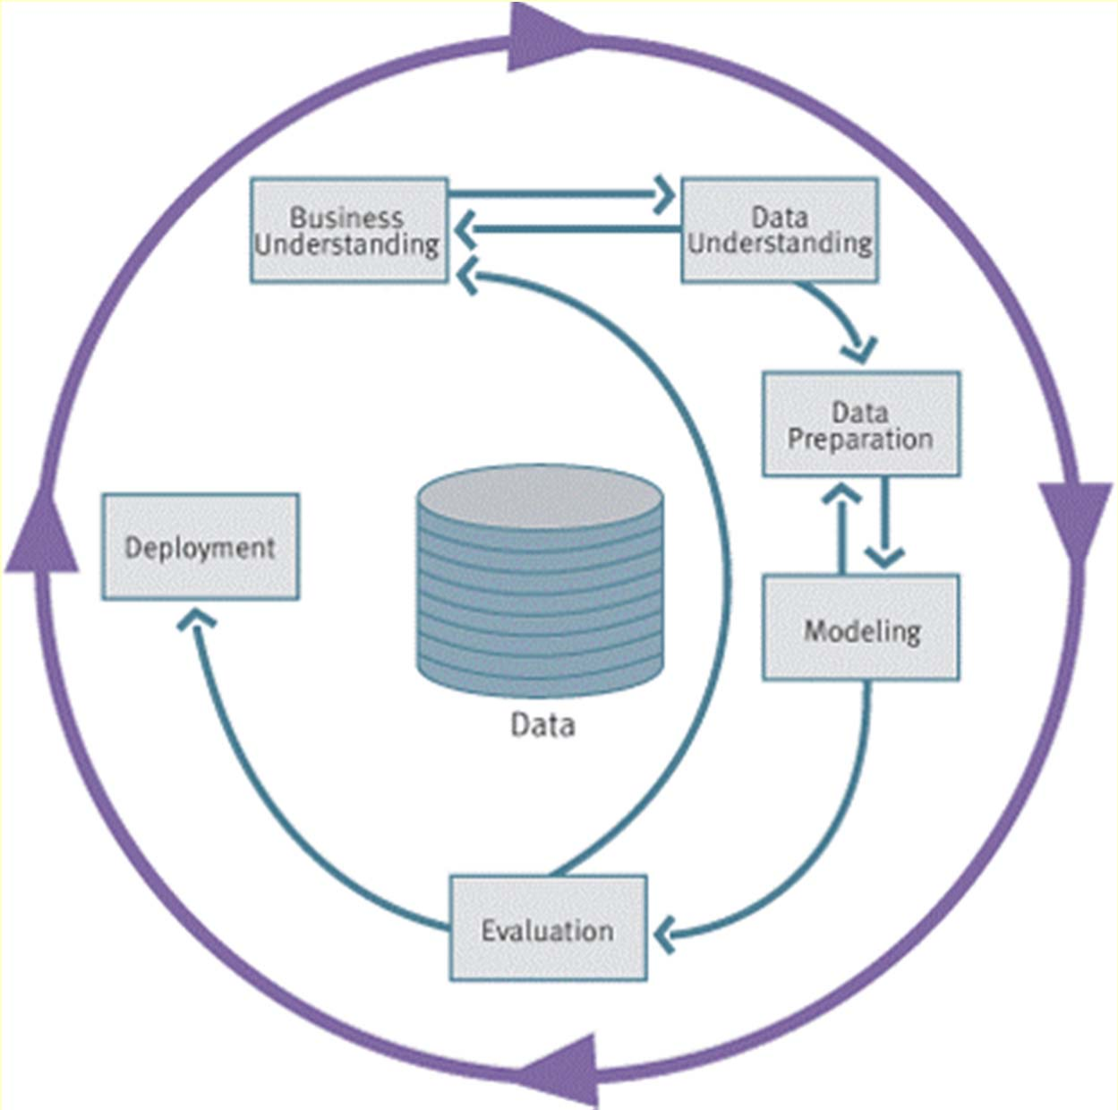
CRISP-DM
CRISP-DM is a
comprehensive data mining methodology and process model that provides anyone—from novices to data mining experts—with a complete blueprint for conducting a data mining project.
A methodology enumerates the steps to reproduce success
27

Slide 28
CRISP-DM Phases and Tasks
Business Understanding
Data Understanding
Data Preparation
Modelling
Evaluation
Deployment
Determine Business Objectives
Assess Situation
Determine Data Mining Goals
Produce Project Plan
Collect Initial Data
Describe Data
Explore Data
Verify Data Quality
Select Data
Clean Data
Construct Data
Integrate Data
Format Data
Select Modeling Technique
Generate Test Design
Build Model
Assess Model
Evaluate Results
Review Process
Determine Next Steps
Plan Deployment
Plan Monitoring & Maintenance
Produce Final Report
Review Project
28

Slide 29
CRISP-DM Phases and Tasks
Business Understanding
Data Understanding
Data Preparation
Modelling
Evaluation
Deployment
Collect Initial Data
Determine Select
Business Modeling ^{Evaluate Plan}
Objectives Technique ^{Results Deployment}
Generate Plan
^{Assess} Test ^{Review} Monitoring &
^{Situation} Design ^{Process} Maintenance
Determine _{Build Determine} Produce
Data Mining _{Model Next Steps} Final Goals Report
^{Produce} Assess Review
^{Project} Model Project
Plan
11
Select Data
Describe Data
Clean Data
Explore Data
Construct Data
Verify Data Quality
Integrate Data
Format Data

Slide 30
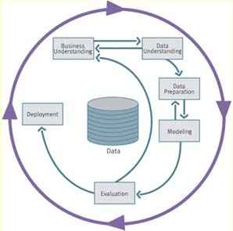
CRISP-DM: Data Understanding
Collect data
List the datasets acquired (locations, methods used to acquire, problems encountered and solutions achieved).
Describe data
Check data volume and examine its gross properties.
Accessibility and availability of attributes. Attribute types, range, correlations, the identities.
Understand the meaning of each attribute and attribute value in business terms.
For each attribute, compute basic statistics (e.g., distribution, average, max, min, standard deviation, variance, mode, skewness).
30

Slide 31
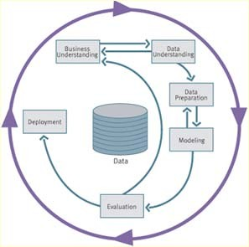
CRISP-DM: Data Understanding
Explore data
Analyze properties of interesting attributes in detail.
Distribution, relations between pairs or small numbers of attributes, properties of significant sub-populations, simple statistical analyses.
Verify data quality
Identify special values and catalogue their meaning.
Does it cover all the cases required? Does it contain errors and how common are they?
Identify missing attributes and blank fields. Meaning of missing data.
Do the meanings of attributes and contained values fit together?
Check spelling of values (e.g., same value but sometime beginning with a lower case letter, sometimes with an upper case letter).
Check for plausibility of values, e.g. all fields have the same or nearly the same values.
31

Slide 32
CRISP-DM: Data Preparation
Select data
Reconsider data selection criteria.
Decide which dataset will be used.
Collect appropriate additional data (internal or external).
Consider use of sampling techniques.
Explain why certain data was included or excluded.
Clean data
Correct, remove or ignore noise.
Decide how to deal with special values and their meaning (99 for marital status).
Aggregation level, missing values, etc.
Outliers?
32

Slide 33
CRISP-DM: Data Preparation
Construct data
Derived attributes.
Background knowledge.
How can missing attributes be constructed or imputed?
Integrate data
Integrate sources and store result (new tables and records).
Format Data
Rearranging attributes (Some tools have requirements on the order of the attributes, e.g. first field being a unique identifier for each record or last field being the outcome field the model is to predict).
Reordering records (Perhaps the modelling tool requires that the records be sorted according to the value of the outcome attribute).
Reformatted within-value (These are purely syntactic changes made to satisfy the requirements of the specific modelling tool, remove illegal characters,
uppercase lowercase).
15

Slide 34
TYPES OF DATA
34

Slide 35
Types of Measurements
Nominal scale
Categorical scale
Ordinal scale
Interval scale
Ratio scale
More information content
Qualitative
Quantitative
Discrete or Continuous
35

Slide 36
Types of Measurements: Examples
Nominal:
ID numbers, Names of people
Categorical:
eye color, zip codes
Ordinal:
rankings (e.g., taste of potato chips on a scale from 1-10), grades, height in {tall, medium, short}
Interval:
calendar dates, temperatures in Celsius or Fahrenheit, GRE (Graduate Record Examination) and IQ scores
Ratio:
temperature in Kelvin, length, time, counts
36

Slide 37
Types of Measurements: Examples
Day | Outlook | Temperature | Humidity | Wind | PlayTennis?
1 | Sunny | 85 | 85 | Light | No
2 | Sunny | 80 | 90 | Strong | No
3 | Overcast | 83 | 86 | Light | Yes
4 | Rain | 70 | 96 | Light | Yes
5
6
Rain
68
80 Lig
t Ye
PlayTennis?
Day Outlook
Temperature ^{h} Humidity ^{s}
Wind
Rain
65
70 Str
ng N
1 | Sunny | Hot º High º Light No
2 | Sunny | Hot º High ^{s} Strong No
3 | Overcast | Hot ^{h} High º Light Yes
4 | Rain | Mild ^{h} High ^{s} Light Yes
5 | Rain | Cool ^{h} Normal ^{s} Light Yes
6 | Rain | Cool º Normal ^{s} Strong No
7 | Overcast | Cool º Normal ^{s} Strong Yes
8 | Sunny | Mild ^{h} High ^{s} Light No
9 | Sunny | Cool º Normal º |  | Light | Yes
10 | Rain | Mild | Normal | Light | Yes
11 | Sunny | Mild | Normal | Strong | Yes
12 | Overcast | Mild | High | Strong | Yes
13 | Overcast | Hot | Normal | Light | Yes
14 | Rain | Mild | High | Strong | No | 19
7
8
Overcast
64
65 Str
ng Ye
Sunny Sunny
72
95 Lig
t N
9
10
69
70 Lig
t Ye
Rain Sunny
75
80 Lig
t Ye
11
Overcast
Overcast 14
75
70 Str
ng Ye
72
90 Str
ng Ye
81
75 Lig
t Ye
Rain
71
91 Str
ng N

Slide 38
Data Conversion
Some tools can deal with nominal values but other need fields to be numeric
Convert ordinal fields to numeric to be able to use “>” and “<“ comparisons on such fields.
A → 4.0
A- → 3.7
B+ → 3.3
B → 3.0
Multi-valued, unordered attributes with small no. of values
e.g. Color=Red, Orange, Yellow, …, Violet
for each value v create a binary “flag” variable C_v , which is 1 if Color=v, 0 otherwise
20

Slide 39
Conversion: Nominal, Many Values
Examples:
US State Code (50 values)
Profession Code (7,000 values, but only few frequent)
Ignore ID-like fields whose values are unique for each record
For other fields, group values “naturally”:
e.g. 50 US States → 3 or 5 regions
Profession – select most frequent ones, group the rest
Create binary flag-fields for selected values

Slide 40
DISCRETIZATION OF CONTINUOUS VARIABLES

Slide 41
Discretization
Divide the range of a continuous attribute into intervals
Some methods require discrete values, e.g. most versions of Naïve Bayes, CHAID
Reduce data size by discretization
Prepare for further analysis
Discretization is very useful for generating a summary of data
Also called “binning”

Slide 42
Equal-width Binning
It divides the range into N intervals of equal size (range): uniform grid
If A and B are the lowest and highest values of the attribute, the width of intervals will be: W = (B -A)/N.
Temperature values:
64 65 68 69 70 71 72 72 75 75 80 81 83 85
Count
2
2
4
2 0
2
2
[64,67) [67,70) [70,73) [73,76) [76,79) [79,82) [82,85]
Equal Width, bins Low <= value < High

Slide 43
Equal-width Binning
Count
1
[0 – 200,000) … ….
[1,800,000 –
2,000,000]
Salary in a corporation
Disadvantage
Unsupervised
Where does N come from?
Sensitive to outliers
Advantage
simple and easy to implement
produce a reasonable abstraction of data
25

Slide 44
Equal-depth (or height) Binning
It divides the range into N intervals, each containing
approximately the same number of samples
Generally preferred because avoids clumping
In practice, “almost-equal” height binning is used to give more intuitive breakpoints
Additional considerations:
don’t split frequent values across bins
create separate bins for special values (e.g. 0)
readable breakpoints (e.g. round breakpoints

Slide 45
Equal-depth (or height) Binning
Temperature values:
64 65 68 69 70 71 72 72 75 75 80 81 83 85
Count
4
4
4
2
[64 .. .. .. .. 69]
[70 .. 72]
[73 .. .. .. .. .. .. .. .. 81]
[83 .. 85]
Equal Height = 4, except for the last bin

Slide 46
Discretization considerations
Class-independent methods
Equal Width is simpler, good for many classes
can fail miserably for unequal distributions
Equal Height gives better results
Class-dependent methods can be better for classification
Decision tree methods build discretization on the fly
Naïve Bayes requires initial discretization
Many other methods exist …

Slide 47
Method 1R
Developed by Holte (1993).
It is a supervised discretization method using binning.
After sorting the data, the range of continuous values is divided into a number of disjoint intervals and the boundaries of those intervals are adjusted based on the class labels associated with the values of the feature.
Each interval should contain a given minimum of instances ( 6 by default) with the exception of the last one.
The adjustment of the boundary continues until the next values belongs to a class different to the majority class in the adjacent interval.

Slide 48
1R Example
Interval contains at leas 6 elements
Adjustment of the boundary continues until the next values belongs to a class different to the majority class in the adjacent interval.
 | 1 | 2 | 3 | 4 | 5 6 |  | 1 | 2 | 3 | 4 | 5 | 6 | 7 | 1 | 2 | 3 | 4 | 5 | 6 | 7 | 1 | 2 | 3 | 4 | 5 6 |  | 7 | 1 | 2 | 3 | 4
Var | 65 | 78 | 79 | 79 | 81 | 81 | 82 | 82 | 82 | 82 | 82 | 82 | 83 | 83 | 83 | 83 | 83 | 84 | 84 | 84 | 84 | 84 | 84 | 84 | 84 | 84 | 85 | 85 | 85 | 85 | 85
Class | 2 | 1 | 2 | 2 | 2 | 1 | 1 | 2 | 1 | 2 | 2 | 2 | 2 | 1 | 2 | 2 | 2 | 1 | 2 | 2 | 1 | 1 | 2 | 2 | 1 | 1 | 1 | 2 | 2 | 2 | 2
majority |  |  |  |  |  | 2 |  |  |  |  |  | 2 |  |  |  |  |  |  | 2 |  |  |  |  |  |  | 1
new class | 1 | 1 | 1 | 1 | 1 1 |  | 1 | 1 | 1 | 1 | 1 | 1 | 1 | 1 | 1 | 1 | 1 | 1 | 1 | 1 | 2 | 2 | 2 | 2 | 2 2 |  | 2 | 3 | 3 | 3 | 3
Comment: The original method description does not mention the criterion of making sure that the same value for Var is kept is the same interval (although that seems reasonable).
The results above are given by the method available in the R package Dprep. See the following papers for more detail:
Very Simple Classification Rules Perform Well on Most Commonly Used Datasets by Robert C. Holte
The Development of Holte’s 1R Classifier by Craig Nevill-Manning, Geoffrey Holmes and Ian H. Witten

Slide 49
Exercise
Discretize the following values using EW and ED binning
13, 15, 16, 16, 19, 20, 21, 22, 22, 25, 30, 33, 35, 35, 36, 40, 45

Slide 50
Entropy Based Discretization
Class dependent (classification)
Sort examples in increasing order
Each value forms an interval (‘m’ intervals)
Calculate the entropy measure of this discretization
Find the binary split boundary that minimizes the entropy function over all possible boundaries. The split is selected as a binary discretization.
|
S S
| | |
E (S ,T ) =
Ent (
S S
1
) +
2
Ent ( )
|S | |S |
1
2
5. Apply the process recursively until some stopping criterion is met, e.g.,
Ent (S ) − E (T ,S ) > δ

Slide 51
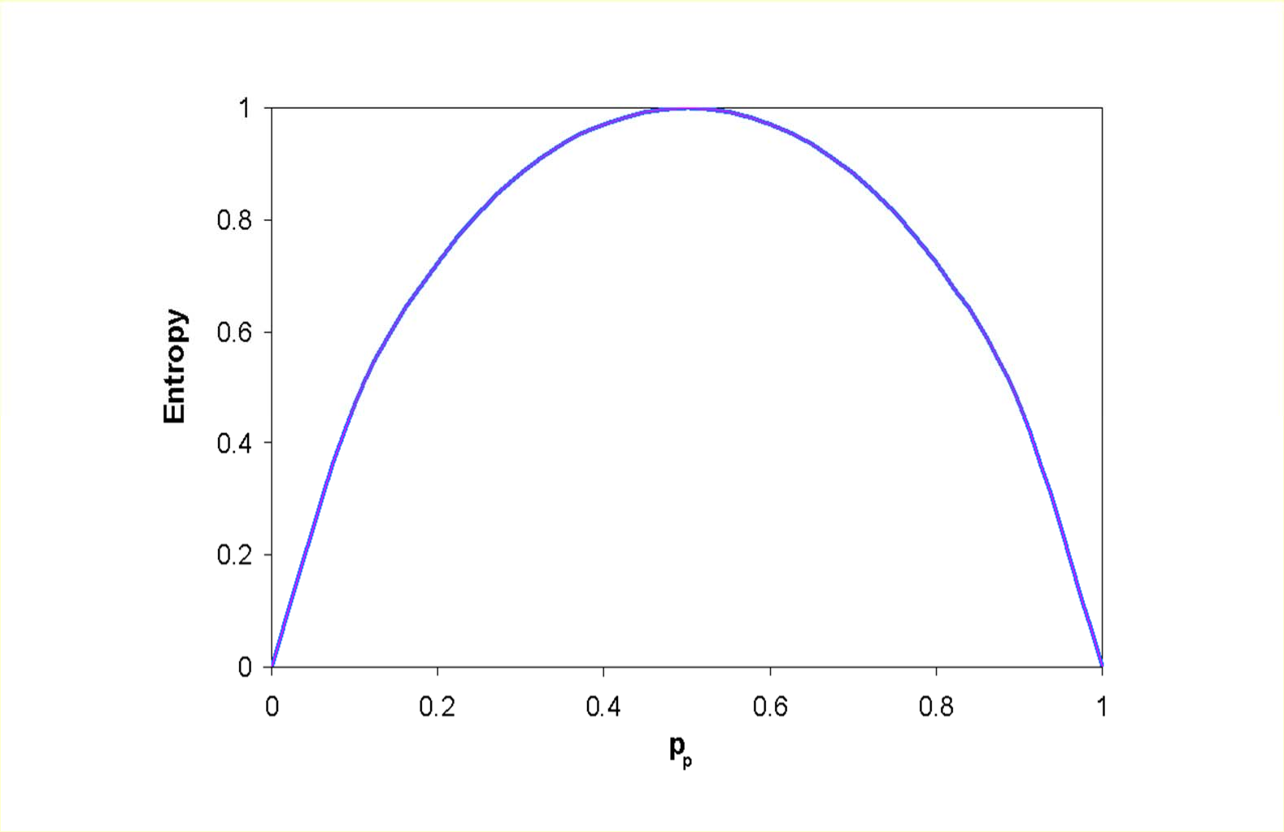
Entropy
p | 1-p | Ent
0.2 | 0.8 | 0.72
0.4 | 0.6 | 0.97
0.5 | 0.5 | 1
0.6 | 0.4 | 0.97
0.8 | 0.2 | 0.72
log₂(2)
p1 | p2 | p3 | Ent
0.1 | 0.1 | 0.8 | 0.92
0.2 | 0.2 | 0.6 | 1.37
0.1 | 0.45 | 0.45 | 1.37
0.2 | 0.4 | 0.4 | 1.52
0.3 | 0.3 | 0.4 | 1.57
0.33 | 0.33 | 0.33 | 1.58
N
Ent = −∑ p_{c} ⋅ log₂ p_{c}
log₂(3)
c =1

Slide 52
Entropy/Impurity
S - training set, C₁,...,C_{N} classes
Entropy E(S) - measure of the impurity in a group of examples
p_{c} - proportion of C_{c} in S
N
Impurity(S ) = −∑ p_{c} ⋅log₂ p_{c}
c =1

Slide 53
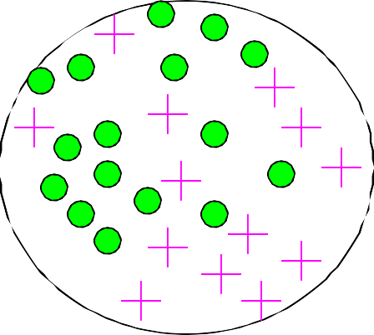
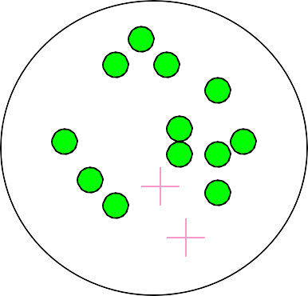
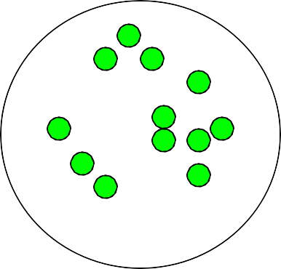
Impurity
Very impure group
Less impure
Minimum impurity
high entropy
null entropy

Slide 54
An example of entropy disc.
Test split temp < 71.5
 | yes | no
< 71.5 | 4 | 2
> 71.5 | 5 | 3
 | Temp. | Play?
 | 64 | Yes
 | 65 | No
 | 68 | Yes
 | 69 | Yes
 | 70 | Yes
 | 71 | No
 | 72 | No
 | 72 | Yes
 | 75 | Yes
 | 75 | Yes
 | 80 | No
 | 81 | Yes
 | 83 | Yes
 | 85 | No
Ent(split 71.5) = ⁶ ⋅^{⎛ 4} log ⁴ + ² log ^{2 ⎞}
₆ ⎟
(4 yes, 2 no)
14 ⎜ 6 6 6
⎝
⎠
8 ⎛ 5 5
3 3 ⎞
+
⋅⎜ log + log ⎟ = 0.939
14 ⎝ 8 8 8 8 ⎠
 | yes | no
< 77 | 7 | 3
> 77 | 2 | 2
(5 yes, 3 no)
Ent(split 77) = ¹⁰ ⋅^{⎛ 7} log ⁷ + ³ log ^{3 ⎞}
⎜ ⎟
14 ⎝ 10 10 10 10 ⎠
4 ⎛ 2 2
2 2 ⎞
+
⋅⎜ log + log ⎟ = 0.915
14 ⎝ 4 4 4 4 ⎠
36

Slide 55
An example (cont.)
Temp.
Play?
The method tests all split
64
Yes
6th split
possibilities and chooses the split with smallest entropy.
In the first iteration a split at 84 is chosen.
The two resulting branches are processed recursively.
65
No
68
Yes
69
Yes
70
Yes
5th split
4th split 3rd split
71
No
72
No
72
Yes
75
Yes
75
Yes
80
No
81
Yes
2nd split
The fact that recursion only occurs in the first interval in this example is an artifact. In general both intervals have to be split.
83
Yes
85
No
1st split

Slide 56
The stopping criterion
Previous slide did not take into account the stopping criterion.
Ent(S) − E(T , S) > δ
∂ > log(N − 1) ₊ Δ(T , S)
N N
Δ(T , S) = log (3^{c} − 2) −[cEnt(S) − c Ent(S ) −c Ent(S )]
2 1 1 2 2
c is the number of classes in S c₁ is the number of classes in S₁ c₂ is the number of classes in S₂.
This is called the Minimum Description Length Principle (MDLP)

Slide 57
Exercise
Compute the gain of splitting this data in half
Humidity play
65 Yes
70 No
70 Yes
70 Yes
75 Yes
80 Yes
80 Yes
85
86
90
90
91
95
96
No Yes No Yes No No Yes
39

Slide 58
OUTLIERS

Slide 59
Outliers
Outliers are values thought to be out of range.
“An outlier is an observation that deviates so much from other observations as to arouse suspicion that it was generated by a different mechanism”
Can be detected by standardizing observations and label the standardized values outside a predetermined bound as outliers
Outlier detection can be used for fraud detection or data cleaning
Approaches:
do nothing
enforce upper and lower bounds
let binning handle the problem

Slide 60
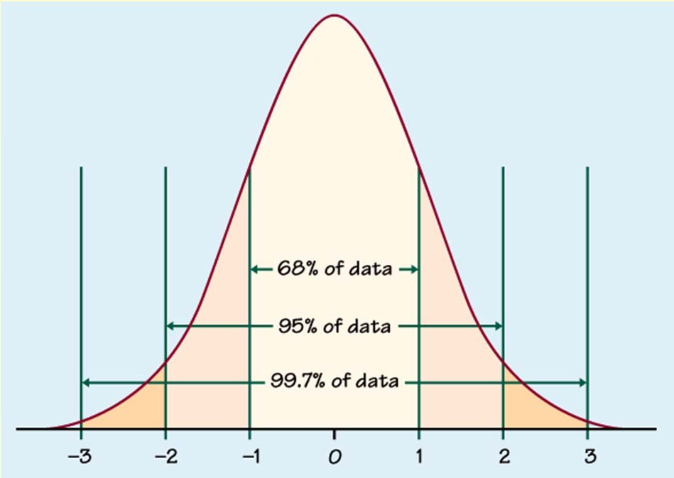
Outlier detection
Univariate
Compute mean and std. deviation. For k=2 or 3, x is an outlier if outside limits (normal distribution assumed)
(x − ks, x + ks)

Slide 61
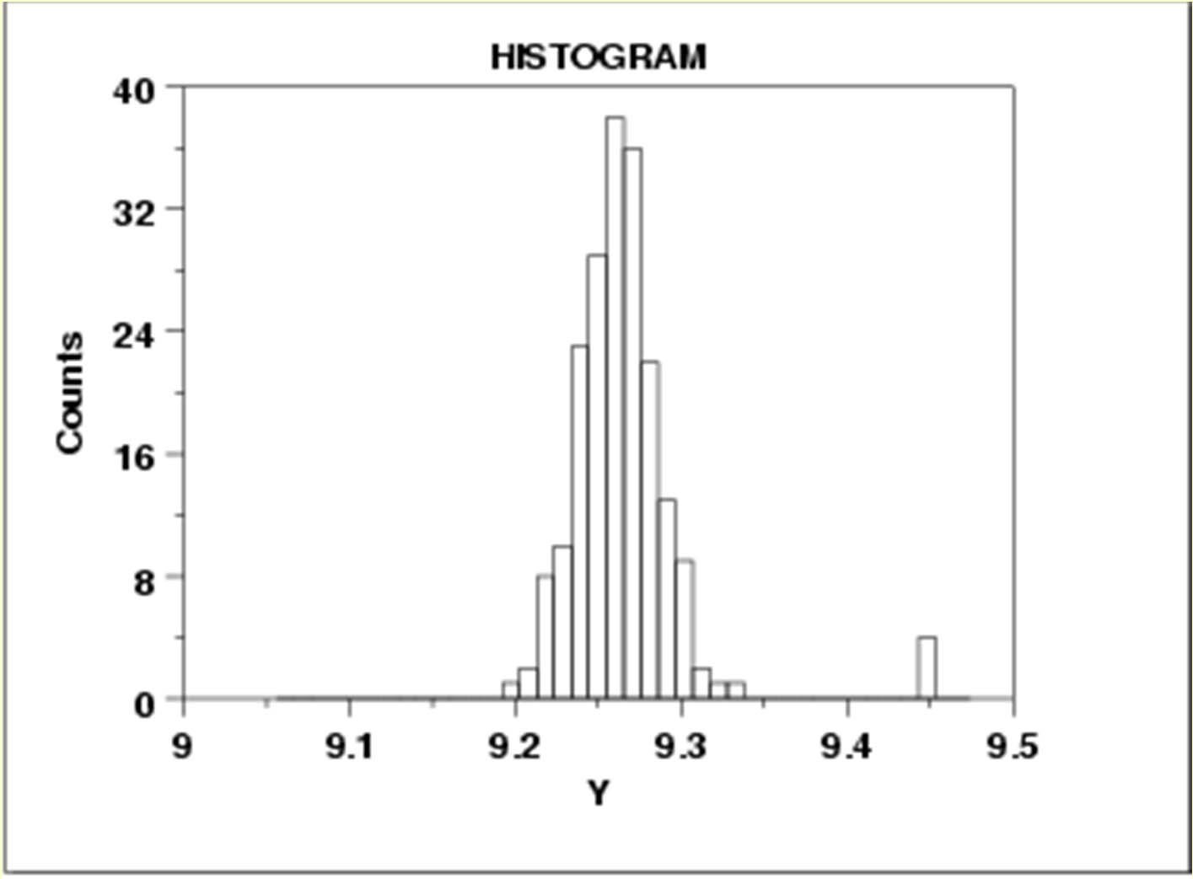

Slide 62
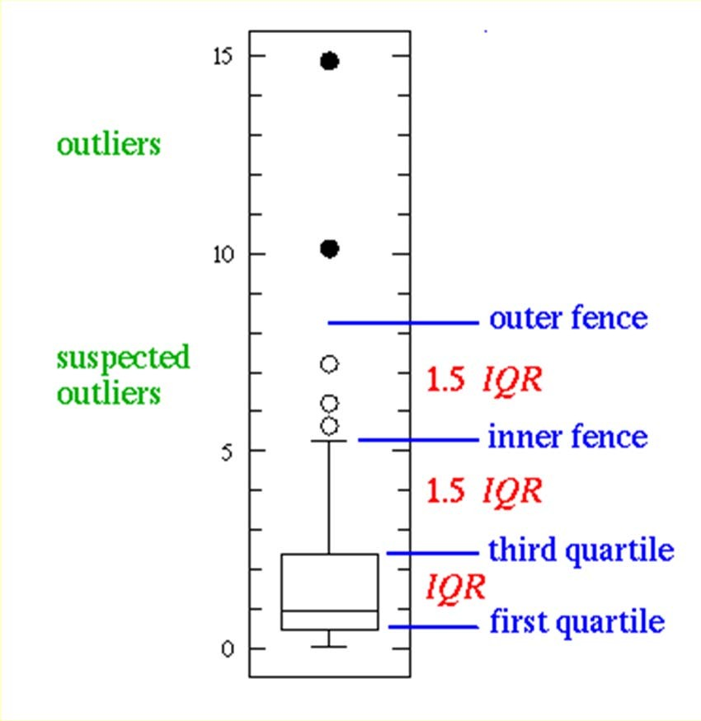
Outlier detection
Univariate
Boxplot: An observation is an extreme outlier if
(Q1-3×IQR, Q3+3×IQR), where IQR=Q3-Q1
(IQR = Inter Quartile Range)
and declared a mild outlier if it lies outside of the interval
(Q1-1.5×IQR, Q3+1.5×IQR).
http://www.physics.csbsju.edu/stats/box2.html
44

Slide 63
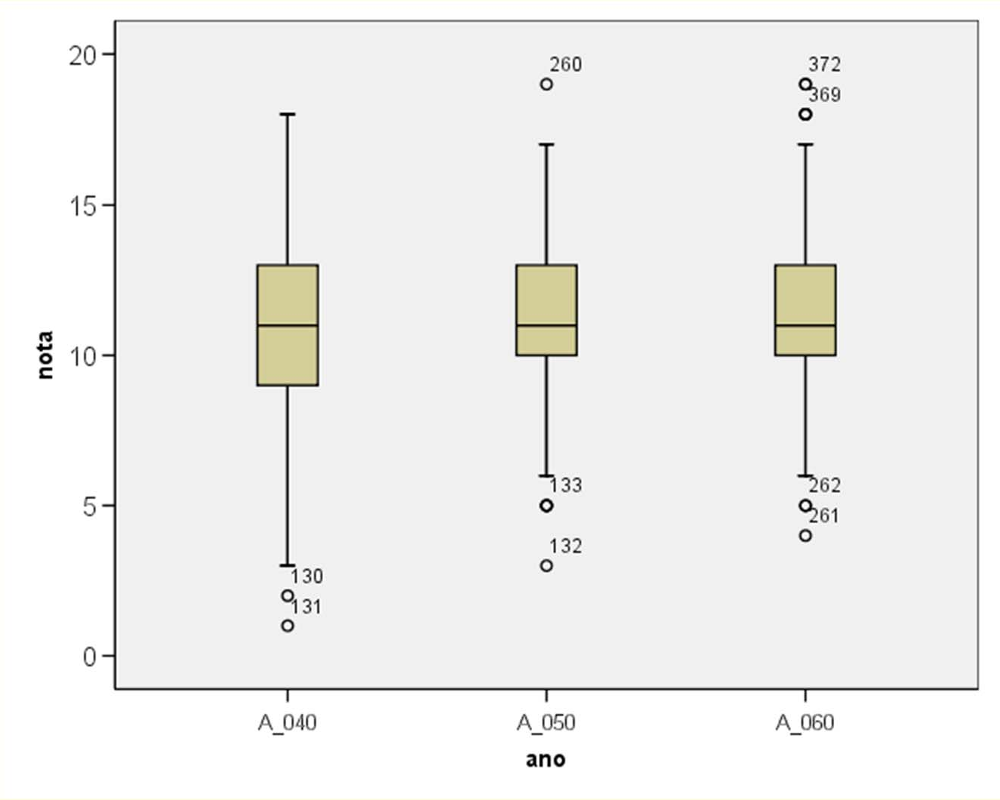
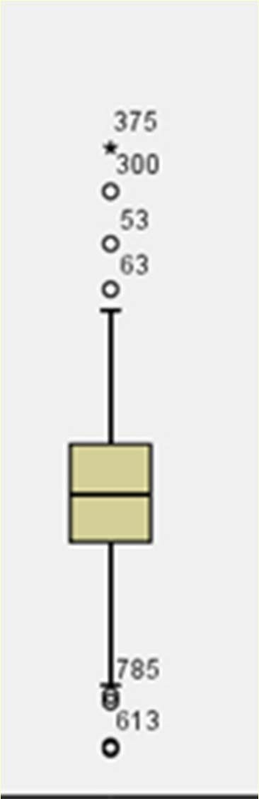
> 3 L
> 1.5 L
L

Slide 64
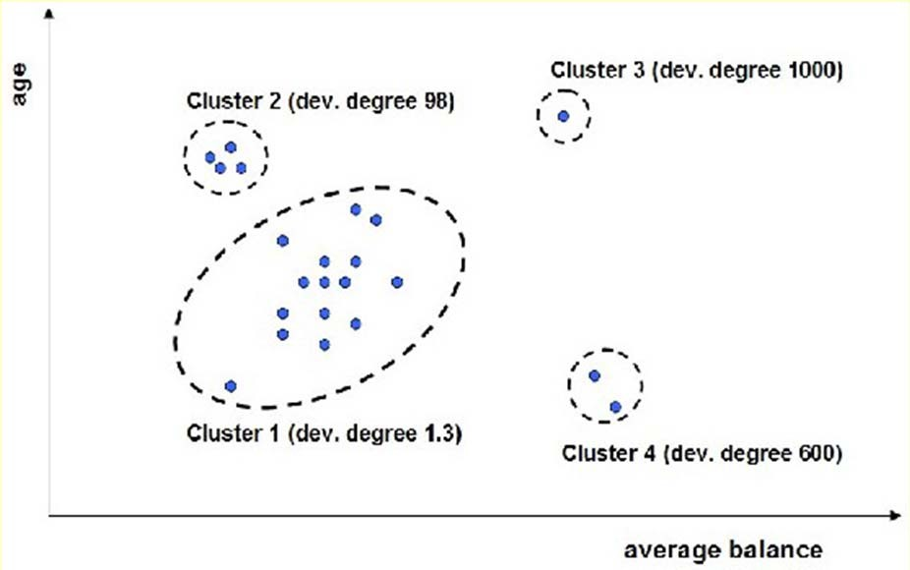
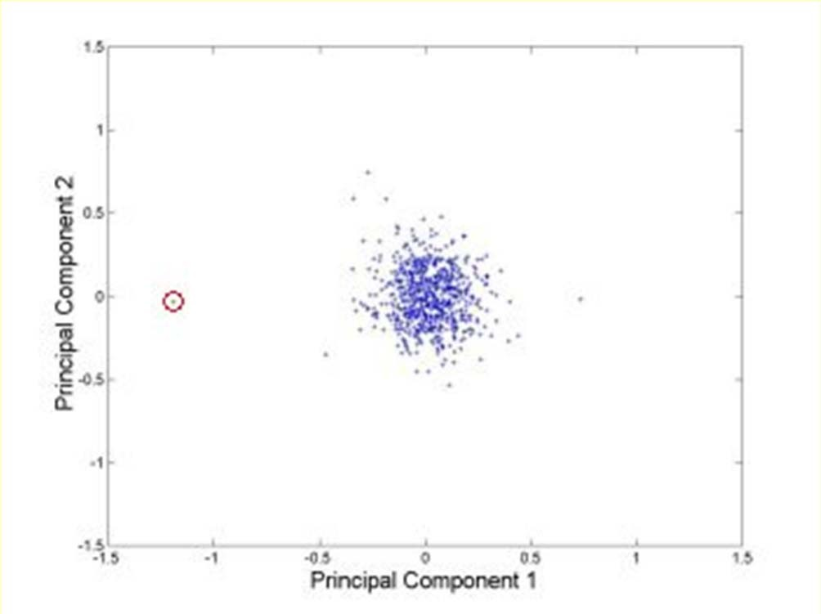
Outlier detection
Multivariate
Clustering
Very small clusters are outliers
http://www.ibm.com/developerworks/data/li brary/techarticle/dm-0811wurst/

Slide 65
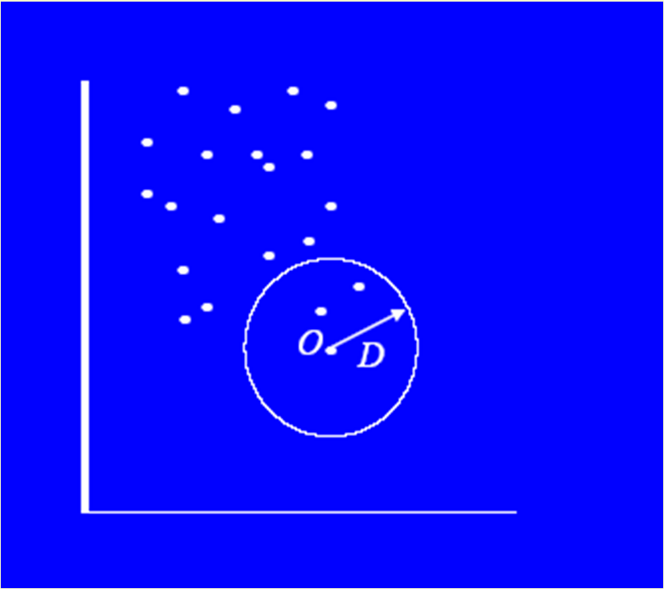
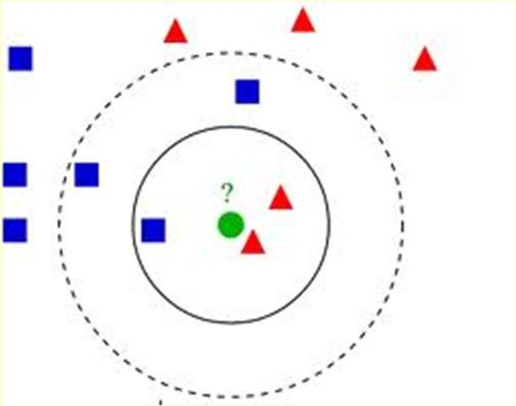
Outlier detection
Multivariate
Distance based
An instance with very few neighbors within D is regarded as an outlier
Knn algorithm

Slide 66
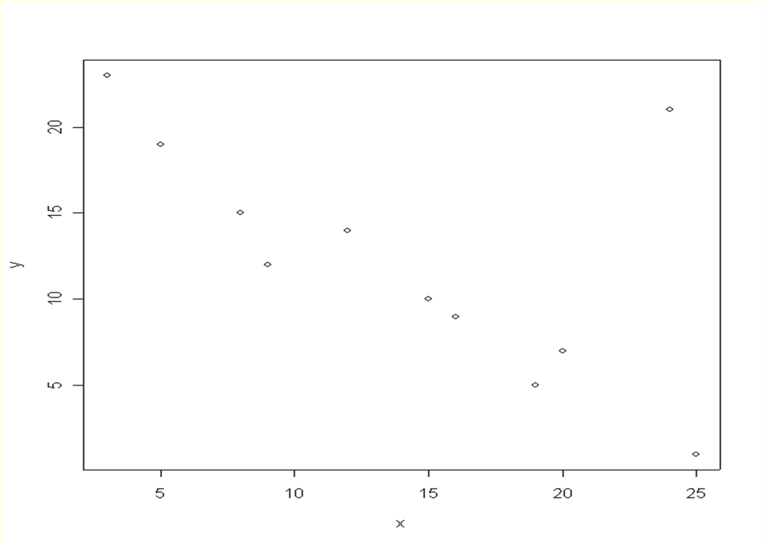
A bi-dimensional outlier that is not an outlier in either of its projections.

Slide 67
DATA TRANSFORMATION

Slide 68
Normalization
For distance-based methods, normalization helps to prevent that attributes with large ranges out-weight attributes with small ranges
min-max normalization
z-score normalization
normalization by decimal scaling

Slide 69
Normalization
min-max normalization
v ' =
v − min v
(new _ max v − new_min )
v + new_minv
max v − min v
z-score normalization
_{v ' =} v − v
does not eliminate outliers
ο _{v}
normalization by decimal scaling
v
10 ^{j}
Where j is the smallest integer such that Max(| v' |)<1
range: -986 to 917 => j=3 -986 -> -0.986 917 -> 0.917
v' =

Slide 70
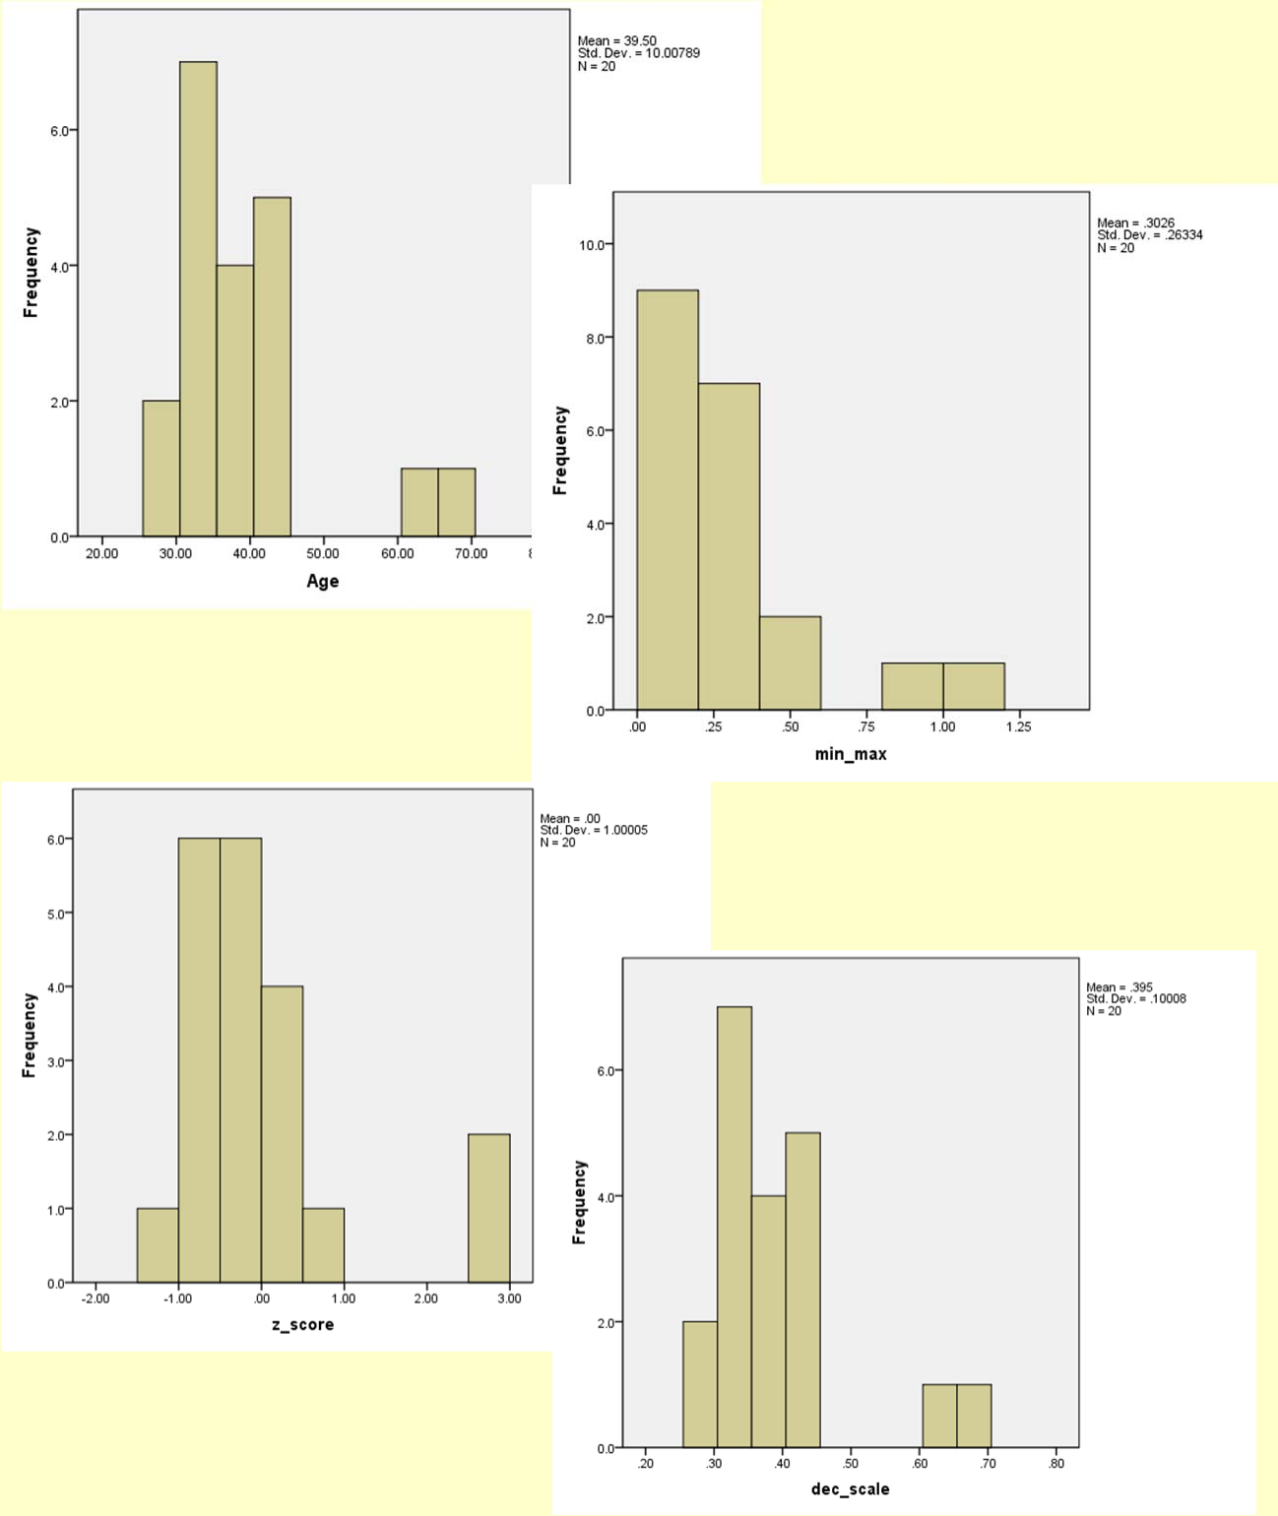
Age | min‐max (0‐1) | z‐score | dec. scaling
44 | 0.421 | 0.450 | 0.44
35 | 0.184 | ‐0.450 | 0.35
34 | 0.158 | ‐0.550 | 0.34
34 | 0.158 | ‐0.550 | 0.34
39 | 0.289 | ‐0.050 | 0.39
41 | 0.342 | 0.150 | 0.41
42 | 0.368 | 0.250 | 0.42
31 | 0.079 | ‐0.849 | 0.31
28 | 0.000 | ‐1.149 | 0.28
30 | 0.053 | ‐0.949 | 0.3
38 | 0.263 | ‐0.150 | 0.38
36 | 0.211 | ‐0.350 | 0.36
42 | 0.368 | 0.250 | 0.42
35 | 0.184 | ‐0.450 | 0.35
33 | 0.132 | ‐0.649 | 0.33
45 | 0.447 | 0.550 | 0.45
34 | 0.158 | ‐0.550 | 0.34
65 | 0.974 | 2.548 | 0.65
66 | 1.000 | 2.648 | 0.66
38 | 0.263 | ‐0.150 | 0.38
28 | minimun
66 | maximum
39.50 | avgerage
10.01 | standard deviation
53

Slide 71
MISSING DATA

Slide 72
Missing Data
Data is not always available
E.g., many tuples have no recorded value for several attributes, such as customer income in sales data
Missing data may be due to
equipment malfunction
inconsistent with other recorded data and thus deleted
data not entered due to misunderstanding
certain data may not be considered important at the time of entry
not register history or changes of the data
Missing data may need to be inferred.
Missing values may carry some information content: e.g. a credit application may carry information by noting which field the applicant did not complete

Slide 73
Missing Values
There are always MVs in a real dataset
MVs may have an impact on modelling, in fact, they can destroy it!
Some tools ignore missing values, others use some metric to fill in replacements
The modeller should avoid default automated replacement techniques
Difficult to know limitations, problems and introduced bias
Replacing missing values without elsewhere capturing that information removes information from the dataset

Slide 74
How to Handle Missing Data?
Ignore records (use only cases with all values)
Usually done when class label is missing as most prediction methods do not handle missing data well
Not effective when the percentage of missing values per attribute varies considerably as it can lead to insufficient and/or biased sample sizes
Ignore attributes with missing values
Use only features (attributes) with all values (may leave out important features)
Fill in the missing value manually
tedious + infeasible?

Slide 75
How to Handle Missing Data?
Use a global constant to fill in the missing value
e.g., “unknown”. (May create a new class!)
Use the attribute mean to fill in the missing value
It will do the least harm to the mean of existing data
If the mean is to be unbiased
What if the standard deviation is to be unbiased?
Use the attribute mean for all samples belonging to the same class to fill in the missing value

Slide 76
How to Handle Missing Data?
Use the most probable value to fill in the missing value
Inference-based such as Bayesian formula or decision tree
Identify relationships among variables
Linear regression, Multiple linear regression, Nonlinear regression
Nearest-Neighbour estimator
Finding the k neighbours nearest to the point and fill in the most frequent value or the average value
Finding neighbours in a large dataset may be slow

Slide 77
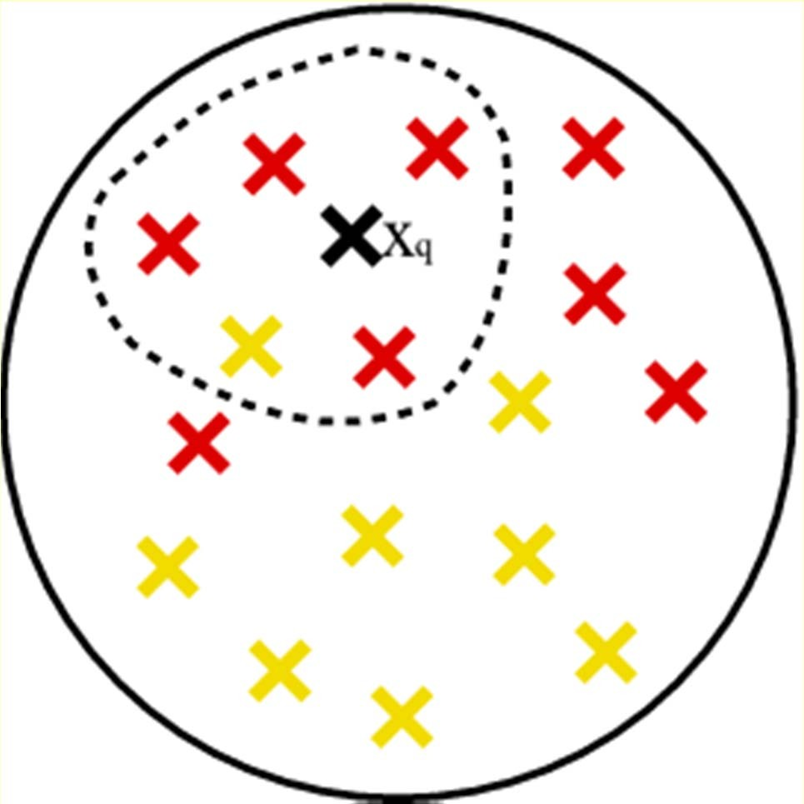
Nearest-Neighbour

Slide 78
How to Handle Missing Data?
Note that, it is as important to avoid adding bias and distortion to the data as it is to make the information available.
bias is added when a wrong value is filled-in
No matter what techniques you use to conquer the problem, it comes at a price. The more guessing you have to do, the further away from the real data the database becomes. Thus, in turn, it can affect the accuracy and validation of the mining results.

Slide 79
HANDLING REDUNDANCY

Slide 80
Handling Redundancy in Data Integration
Redundant data occur often when integrating databases
The same attribute may have different names in different databases
False predictors are fields correlated to target behavior, which describe events that happen at the same time or after the target behavior
Example: Service cancellation date is a leaker when predicting attriters
One attribute may be a “derived” attribute in another table, e.g., annual revenue
For numerical attributes, redundancy may be detected by correlation analysis
N
¹ ⋅ ∑(x − x )⋅ (y − y )
r =
N −1 _{n=1}
n n
(−1 ≤ r ≤ 1)
XY
1
N −1
N
1
N −1
N
XY
⋅ (x − x ) ⋅
⋅ (y
y )
∑ n
n=1
2
∑ n
n=1
2

Slide 81
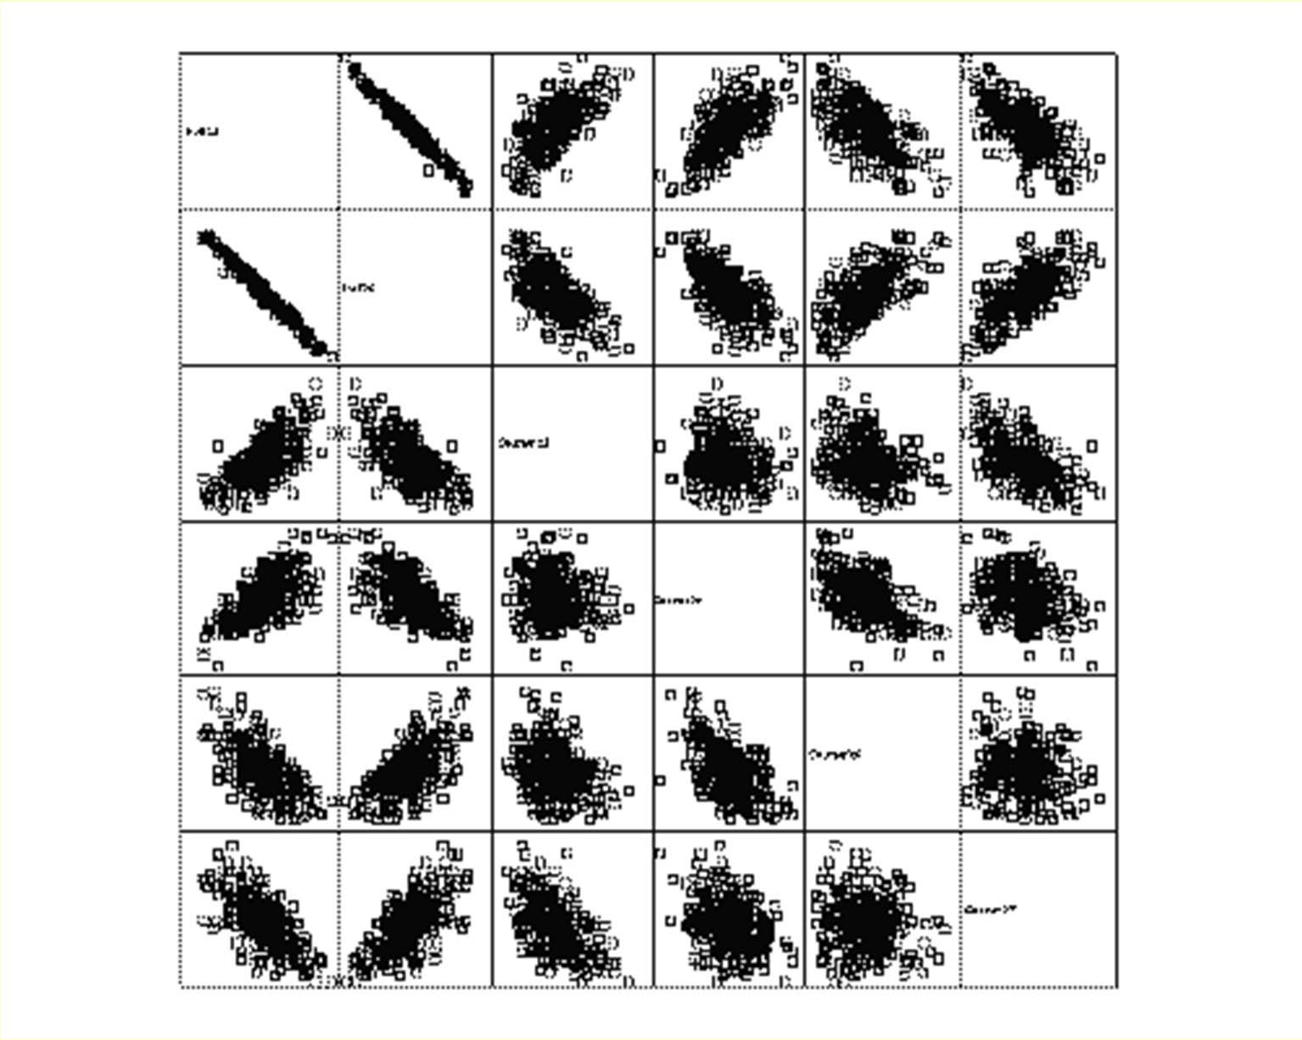
Scatter Matrix

Slide 82
SAMPLING AND UNBALANCED DATASETS

Slide 83
Sampling
The cost of sampling is proportional to the sample size and not to the original dataset size, therefore, a mining algorithm’s complexity is potentially sub-linear to the size of the data
Choose a representative subset of the data
Simple random sampling (SRS) (with or without reposition)
Stratified sampling:
Approximate the percentage of each class (or subpopulation of interest) in the overall database
Used in conjunction with skewed data

Slide 84
Unbalanced Target Distribution
Sometimes, classes have very unequal frequency
Attrition prediction: 97% stay, 3% attrite (in a month)
medical diagnosis: 90% healthy, 10% disease
eCommerce: 99% don’t buy, 1% buy
Security: >99.99% of Americans are not terrorists
Similar situation with multiple classes
Majority class classifier can be 97% correct, but useless

Slide 85
Handling Unbalanced Data
With two classes: let positive targets be a minority
Separate raw held-aside set (e.g. 30% of data) and raw train
put aside raw held-aside and don’t use it till the final model
Select remaining positive targets (e.g. 70% of all targets) from raw train
Join with equal number of negative targets from raw train, and randomly sort it
Separate randomized balanced set into balanced train and balanced test

Slide 86





Building Balanced Train Sets
Same % of Y and N
Targets
Y
..
.. N
Balanced set
Non‐Targets
N N N
.. Y N
..
SRS
70/30
Balanced Train
Balanced Test
Raw Held
SRS
Raw set for estimating accuracy of final model

Slide 87
Summary
Every real world data set needs some kind of data pre-processing
Deal with missing values
Correct erroneous values
Select relevant attributes
Adapt data set format to the software tool to be used
In general, data pre-processing consumes more than 60% of a data mining project effort

Slide 88
References
‘Data preparation for data mining’, Dorian Pyle, 1999
‘Data Mining: Concepts and Techniques’, Jiawei Han and Micheline Kamber, 2000
‘Data Mining: Practical Machine Learning Tools and Techniques with Java Implementations’, Ian H. Witten and Eibe Frank, 1999
‘Data Mining: Practical Machine Learning Tools and Techniques second edition’, Ian H. Witten and Eibe Frank, 2005
DM: Introduction: Machine Learning and Data Mining, Gregory Piatetsky-Shapiro and Gary Parker
(http://www.kdnuggets.com/data_mining_course/dm1-introduction-ml-data-mining.ppt)
ESMA 6835 Mineria de Datos (http://math.uprm.edu/~edgar/dm8.ppt)

